Slide 1


BÁO CÁO KỸ THUẬT (Tuần 08: 17/02/2025 – 23/02/2025)

Slide 2
TỔNG HỢP AOG, DELAY VÀ GTB/ATB/DIV

Slide 3
ATB/GTB COMPARISON

Slide 4
CÁC SỰ KIỆN ATB/GTB/DIV
RTO: 00 ATB: 00 GTB: 03 DIV: 01
NO | FLEET | A/C | STA | FLIGHT NO | ROUTE | DATE | EVENT | REASON | ACTION TAKEN | ATA | Engineering Assessment
1 | A321 | A332 | HPH | VN7173 | HPH-SGN | 09:30 22/02/2025 | OGTB | A332 [GTB] DUE TO LUE PUMP INOP Sau khi tàu đẩy ra và nổ máy báo MSG BLUE PUMP LOW PRESS T/S found BLUE PUMP INOP | TSM 29-12-00-810-804A, LOSS OF PRESSURE OF BLUE ELECTRIC PUMP C/O REPLACE NEW PUMP i.a.w AMM 29-12-51-000-001A/ 400-001A C/O REPLACE NEW FILTER ELEMENT i.a.w AMM 29-12-43-610-001 ENGINE RUN UP;CHECK SATIS A332 [GTB] DUE TO LUE PUMP INOP EVENT CLOSED </p> 08:40 đóng cửa (đúng giờ) 08:42 đẩy tàu 08:45 sau khi nổ máy xuất hiện MSG BLUE PUMP LOW PRESS 08:55 tàu quay lại 10:15 báo AOG 11:00 xe chở PTVT &amp; tool và NVKT đi cứu tàu xuất phát 12:30 CRS tại HPH tháo xong Blue pump 13:35 NVKT và PTVT&#43;tool có mặt ở tàu 15:30 lắp xong và Pump và hoàn thiện 15:37 Nổ máy kiểm tra tốt và báo Boarding 16:24 đóng cửa 16:27 Taxi Thời gian AOG 122 phút Total delay 464 phút, Tech delay 122 phút. RTG DUE TO BLUE PUMP LOW PRESS | 29-12 | Bơm EMP trên tàu A332 là bơm của Eaton. Kể từ khi chuyển đổi sang bơm Eaton trên các tàu từ A357, từ năm 2020 đến nay có 04 trường hợp tháo ngoài KH. Hiện không có issue nào liên quan đến ĐTC của khối này. Tiếp tục theo dõi thêm

Slide 5
CÁC SỰ KIỆN ATB/GTB/DIV
RTO: 00 ATB: 00 GTB: 03 DIV: 01
NO | FLEET | A/C | STA | FLIGHT NO | ROUTE | DATE | EVENT | REASON | ACTION TAKEN | ATA | Engineering Assessment
2 | B787 | A865 | HAN | VN310 | HAN-NRT | 01:16 21/02/2025 | OGTB | A865 [GTB] DUE TO MSG “ANTISKID” AND MSG “AUTO BRAKE” A865 VN310 HAN-NRT GTB DUE TO CAPT REPORT APPEAR MSG “ANTISKID” AND MSG “AUTO BRAKE”.</p> | EVENT CLOSED ACTION: C/O INSPECTION AXEL RDC 4 AND HARNESS FOUND HARNESS CHAFFING. C/O DEACTIVATE BRAKE 4 AND GROUND TEST R OUTBOARD BRAKE CONTROL SYSTEM -> SATIS, MSG “ANTISKID” CLEARED. A/C SERVICEABLE. VN310 TOTAL DELAY 85 MINS; TECH DELAY 20 MINS. | 32 | Kiểm tra phát hiện harness PN 668Z701158-17 (W701158) bị trà sát gây ra lỗi FDE Antiskid 4. Lịch sử khai thác chưa từng xuất hiện hỏng hóc dạng này. Số lượng tháo lắp Harness loại này là 3 lần đều liên quan đến BRAKE TEMP SYS, trong đó có 2 lần tháo lắp trên A872 (một lần tháo và keepstore để theo dõi). Hoạt động bảo dưỡng: tàu vừa thay main wheel cùng vị trí (#4) thì chuyến bay đầu tiên bị FDE Antiskid 4 phải GTB. Boe không có issue nào liên quan đến hỏng hóc dạng này. BCS cho rằng, hoạt động bảo dưỡng hoặc FOD cũng có thê là nguyên nhân của chafing, tuy nhiên BOE không xác định được chính xác nguyên nhân nên không thể đề xuất các giải pháp ngăn ngừa liên quan. Tiếp tục theo dõi thêm.
3 | A321 | A606 | BOM | VN978 | BOM-SGN | 23:00 17/02/2025 | OGTB | STBY PITOT HEATER - DURING T/X FOUND ECAM WARNING &#34;STBY PITOT HEATER&#34;, LOCAL TECH C/O RESET, MSG DISSAPEAR - AFTER PUSHBACK, MSG APPEAR AGAIN. A/C CAN DISPATCH WITH MEL 30-21-02C WITH OPS LIMIT A/C NOT OPS IN VISIBLE MOITURE OR FORECAST ICING CONDITIONS. CAPT DICIDE GROUND TURN BACK.</p> | EVENT CLOSED C/O SWAP STBY PITOT PROBE WITH F/O PITOT BROBE AND RAISED ADD FOR F/O PITOT BROBE(WITH LITTLE OPS LIMIT THAN) ECAM WARNING &#34;STBY PITOT HEATER STBY PITOT HEATER | 30-31 | Hỏng hóc liên quan đến Pitot probe PN 0851MC. Hỏng hóc được khắc phục sau khi thay part. Part được sử dụng từ t5/2019, có TSN/CSN: 13606/7404. Part 0851MC là part mới nhất, được cải thiện khả năng chống đóng băng và đã có ĐTC cao hơn part cũ (0851HL). Hiện tại, Thales đang nguyên cứu một phiên bản pitot probe mới (PN C47009BB), dự kiến sẽ được công bố vào năm 2026, giúp cải thiện hơn nữa khả năng chống đóng băng và tăng độ tin cậy.

Slide 6
CÁC SỰ KIỆN ATB/GTB/DIV
RTO: 00 ATB: 00 GTB: 03 DIV: 01
NO | FLEET | A/C | STA | FLIGHT NO | ROUTE | DATE | EVENT | REASON | ACTION TAKEN | ATA | Engineering Assessment
4 | A350 | A891 | KIX | VN98 | KIX-SFO | 02:00 23/02/2025 | DIV | DURING FLIGHT, MESG “SATCOM FAULT” A891 DIV 22FEB25 DURING FLIGHT, MESG “SATCOM FAULT”. CAPT DECIDED TO DIV AT KIX | C/O RAISED MEL 23-28-01B FOR SATCOM INOP, ACTION: EVENT CLOSED C/O RAISED MEL 23-28-01B FOR SATCOM INOP DURING FLIGHT, MESG “SATCOM FAULT”. CAPT DECIDED TO DIV AT KIX</p> VN98 SGN-SFO DIV KIX DUE TO SATCOM FAULT VN98 SGN-SFO DIV KIX DUE TO SATCOM FAULT | 23-28 | Hỏng hóc này có thể raise MEL tuy nhiên sẽ có hạn chế với những chuyến bay Mỹ, các hỏng hóc SDU có nguyên nhân: Hỏng hóc SATCOM call issue dù không có msg liên quan, phải reset C/B on ground => đã khắc phục bằng cách nâng cấp SW theo SB A350-23-P027, hoàn thành trên đội bay vào T8/2023 Mất tín hiệu SATCOM tại sân bay SGN, đặc biệt là ở bãi số 16=> đã đề nghị hạn chế không sếp các tàu bay đi Mỹ ở bãi số 16 Hỏng hóc thiết bị liên quan đến hệ thống SATCOM SDU PN 822-2909-050, từ lúc khai thác 16 lần thay thế, tập trung chủ yếu giai đoạn 2019-2022 (2023 không thay, 2024 01 lần) MTBUR 2015-nay 21402 FH, cao hơn GMTBUR 19000 FH HPA PN 822-2909-050, từ lúc khai thác 12 lần thay thế, tập trung chủ yếu năm 2023 (08 lần) MTBUR 2015-nay 13085 FH, thấp hơn GMTBUR 19000 FH, HGA PN 822-2923-050, từ lúc khai thác 04 lần thay thế (03 2022, 01 2023) MTBUR 2015-nay 46700 FH, thấp hơn GMTBUR 105000 FH. Theo Collins, hỏng hóc là do: Linh kiện lỗi thời và không đáng tin cậy, lỗi hàn trên PCB, kết nối hàn không đủ bền (lỗi này đã được cải thiện với các thiết bị mới nhà xử lý nhiệt khi hàn), hiện Collins đang nghiên cứu giải pháp. => Ban KT sẽ tiếp tục làm việc với Airbus, AFHS và Collins để tìm nguyên nhân, có giải pháp nâng cao độ tin cậy hệ thống SATCOM trên A350

Slide 7
CÁC SỰ KIỆN MOR
REG. | FLEET | YEAR | MONTH | DATE | STA. | FLIGHT | DEP-ARV | DEFECT | CORRECTIVE ACTION | ATA
A865 | B787 | 2025 | 02 | 21 | HAN | VN310 | HAN-NRT | A865 [GTB] DUE TO MSG “ANTISKID” AND MSG “AUTO BRAKE” A865 VN310 HAN-NRT GTB DUE TO CAPT REPORT APPEAR MSG “ANTISKID” AND MSG “AUTO BRAKE”. | EVENT CLOSED ACTION: C/O INSPECTION AXEL RDC 4 AND HARNESS FOUND HARNESS CHAFFING. C/O DEACTIVATE BRAKE 4 AND GROUND TEST R OUTBOARD BRAKE CONTROL SYSTEM -> SATIS, MSG “ANTISKID” CLEARED. A/C SERVICEABLE VN310 TOTAL DELAY 85 MINS; TECH DELAY 20 MINS.
A399 | A321 | 2025 | 02 | 20 | CXR | VN1552 | CXR-HAN | AFTER VN1553 FOUND DRESSING COVER DAMAGED AFTER VN1553 FOUND DRESSING COVER OF TPIS HARNESS AT FWD NLG DAMAGED (PDA CAT II 20 CM X 10 CM) | ACT: RAISE ADD C624 AND ACV AT CXR CHK NIL FINDING EVENT CLOSED

Slide 8

CÁC CHUYẾN BAY DELAY ĐẦU NGÀY VÀ DELAY DO THAY LỐP
CÁC CHUYẾN BAY DELAY ĐẦU NGÀY
NO | FLEET | A/C | DELAY DATE | STA | DELAY MINUTES | FLIGHT NO | ROUTINE | DELAY DESC | DELAY ACTION
Nil

Slide 9
CÁC CHUYẾN BAY DELAY ĐẦU NGÀY VÀ DELAY DO THAY LỐP
CÁC CHUYẾN BAY DELAY DO THAY LỐP
NO | FLEET | A/C | DELAY DATE | STA | DELAY MINUTES | FLIGHT NO | ROUTINE | DELAY DESC | DELAY ACTION
1 | B787 | A873 | 17:30 17/02/2025 | SGN |  | VN256 | SGN-HAN | MW#8 CUT BY FOD | C/O RPLD MW#8 SATIS , A/C SERVICEABLE AFTER TOWING FOUND MW #8 CUT BY FOD OUT OF LIMIT EVENT CLOSED TOTAL DELAY: 5 MINS, TECH DELAY: 0 MIN
2 | A321 | A326 | 15:10 19/02/2025 | SGN | 6 | VN136 | SGN-DAD | T/X CHK FOUND MW#3 SHOULDER & TREAD WORN TO LIMIT TRANSIT CHECK FOUND MW #3 SHOULDER WORN TO LIMIT (ABNORMAL) ; TREAD WORN TO LIMIT TOTAL DELAY: 6 MINS, TECH: 0 MIN | 15:08 TÀU VÔ BÃI 15:10 BÁO THAY LỐP 15:15 BẮT ĐẦU KÍCH THAY LỐP 15:35 HẠ KÍCH 16:21 TÀU ĐÓNG CỬA ACTION: C/O RPLD MW#3 SATIS , A/C SERVICEABLE EVENT CLOSED ACTION: C/O RPLD MW#3 SATIS , A/C SERVICEABLE TOTAL DELAY: 6 MINS, TECH: 0 MIN
3 | A321 | A605 | 19:37 19/02/2025 | SGN |  | VN1268 | SGN-VII | TRANSIT CHECK FOUND MW #4 SHOULDER WORN TO LIMIT (ABNORMAL) | 18:00 TÀU VÀO BÃI (TÀU ĐÁP TRỄ 16 MINS). TÀU ĐỔI GIỜ BAY MỚI NEW ETD: 18:36 18:07 CRS BÁO THAY LỐP 18:20 XE LỐP TỚI NƠI (TRAFFIC JAM) 18:50 HẠ KÍCH , BÁO BOARDING 19:22 TÀU ĐÓNG CỬA ACTION: C/O RPLD MW#4 SATIS , A/C SERVICEABLE TRANSIT CHECK FOUND MW #4 SHOULDER WORN TO LIMIT (ABNORMAL) EVENT CLOSED TRANSIT CHECK FOUND MW #4 SHOULDER WORN TO LIMIT (ABNORMAL) TOTAL DELAY 46 MINS , TECH 0 MINS, A/C ARRIVE LATE 16MINS

Slide 10
CÁC CHUYẾN BAY DELAY ĐẦU NGÀY VÀ DELAY DO THAY LỐP
CÁC CHUYẾN BAY DELAY DO THAY LỐP
NO | FLEET | A/C | DELAY DATE | STA | DELAY MINUTES | FLIGHT NO | ROUTINE | DELAY DESC | DELAY ACTION
4 | A321 | A397 | 22:48 19/02/2025 | SGN |  | VN7080 | SGN-HUI | TRANSIT CHECK FOUND MW #3 SHOULDER WORN TO LIMIT (ABNORMAL) | ACTION: C/O RPLD MW#3 SATIS , A/C SERVICEABLE -21:09 TÀU VÀO BÃI (TÀU ĐÁP TRỂ 19 MINS) -21:17 CRS BÁO THAY LỐP -21:30 XE LỐP TỚI NƠI -22:00 HẠ KÍCH , BÁO BOARDING -22:29 TÀU ĐÓNG CỬA TRANSIT CHECK FOUND MW #3 SHOULDER WORN TO LIMIT (ABNORMAL) EVENT CLOSED TRANSIT CHECK FOUND MW #3 SHOULDER WORN TO LIMIT (ABNORMAL) TOTAL DELAY 44 MINS , TECH DELAY 0 MINS, A/C ARRIVE LATE 19MINS
5 | A321 | A399 | 09:30 19/02/2025 | SGN | 21 | VN631 | SGN-CGK | TRANSIT CHECK FOUND MW #3 SHOULDER WORN TO LIMIT (ABNORMAL) TRANSIT CHECK FOUND MW #3 SHOULDER WORN TO LIMIT (ABNORMAL) TOTAL DELAY: 21 MINS, TECH: 0 MIN | - 9:25 TÀU VÀO BÃI - 9:30 BÁO THAY LỐP CHỜ XE KÉO, CHỜ LOAD HÀNG NẠP DẦU. - 9:50 XE LỐP TỚI TIẾN HÀNH THAY LỐP. - 10:10 BÁO HẠ KÍCH - 11:01 TÀU ĐÓNG CỬA ACTION: C/O RPLD MW#3 SATIS , A/C SERVICEABLE ACTION: C/O RPLD MW#3 SATIS , A/C SERVICEABLE EVENT CLOSED C/O RPLD MW#3 SATIS , A/C SERVICEABLE ACTION: C/O RPLD MW#3 SATIS TOTAL DELAY: 21 MINS, TECH: 0 MIN

Slide 11
CÁC CHUYẾN BAY DELAY ĐẦU NGÀY VÀ DELAY DO THAY LỐP
CÁC CHUYẾN BAY DELAY DO THAY LỐP
NO | FLEET | A/C | DELAY DATE | STA | DELAY MINUTES | FLIGHT NO | ROUTINE | DELAY DESC | DELAY ACTION
6 | ATR72 | B225 | 08:00 23/02/2025 | SGN |  | VN1893 | SGN-VCS | TX CHK FOUND MW #2 SHOULDER WORN TO LIMIT (ABNORMAL) | ACTION: C/O RPLD MW#2 SATIS , A/C SERVICEABLE 07:42 TÀU VÀO BÃI XE LỐP CHỜ SẴN 07:50 KHÁCH XUỐNG HẾT BẮT ĐẦU THAY 08:05 HẠ KÍCH , BOARDING 08:25 TÀU ĐÓNG CỬA TRANSIT CHECK FOUND MW #2 SHOULDER WORN TO LIMIT (ABNORMAL) EVENT CLOSED TRANSIT CHECK FOUND MW #2 SHOULDER WORN TO LIMIT (ABNORMAL) TOTAL DELAY 21MINS, TECH DELAY 0 MIN

Slide 12
TÌNH TRẠNG KỸ THUẬT ĐỘI BAY – A320/A321
AOG: 03 Delay: 06 RTO/ATB/GTB/DIV: 02
AOG: 03
NO | A/C | OPEN DATE | CLOSED DATE | STA | DEFECT | ACTION | ATA | Engineering Assessment
1 | A332 | 09:30 22/02/2025 | 15:37 22/02/2025 | HPH | A332 [GTB] DUE TO LUE PUMP INOP Sau khi tàu đẩy ra và nổ máy báo MSG BLUE PUMP LOW PRESS T/S found BLUE PUMP INOP | TSM 29-12-00-810-804A, LOSS OF PRESSURE OF BLUE ELECTRIC PUMP C/O REPLACE NEW PUMP i.a.w AMM 29-12-51-000-001A/ 400-001A C/O REPLACE NEW FILTER ELEMENT i.a.w AMM 29-12-43-610-001 ENGINE RUN UP;CHECK SATIS A332 [GTB] DUE TO LUE PUMP INOP EVENT CLOSED 08:40 đóng cửa (đúng giờ) 08:42 đẩy tàu 08:45 sau khi nổ máy xuất hiện MSG BLUE PUMP LOW PRESS 08:55 tàu quay lại 10:15 báo AOG 11:00 xe chở PTVT &amp; tool và NVKT đi cứu tàu xuất phát 12:30 CRS tại HPH tháo xong Blue pump 13:35 NVKT và PTVT&#43;tool có mặt ở tàu 15:30 lắp xong và Pump và hoàn thiện 15:37 Nổ máy kiểm tra tốt và báo Boarding 16:24 đóng cửa 16:27 Taxi Thời gian AOG 122 phút Total delay 464 phút, Tech delay 122 phút RTG DUE TO BLUE PUMP LOW PRESS | 29-12 | Bơm EMP trên tàu A332 là bơm của Eaton. Kể từ khi chuyển đổi sang bơm Eaton trên các tàu từ A357, từ năm 2020 đến nay có 04 trường hợp tháo ngoài KH. Hiện không có issue nào liên quan đến ĐTC của khối này. Tiếp tục theo dõi thêm

Slide 13
TÌNH TRẠNG KỸ THUẬT ĐỘI BAY – A320/A321
AOG: 03 Delay: 06 RTO/ATB/GTB/DIV: 02
AOG: 03
NO | A/C | OPEN DATE | CLOSED DATE | STA | DEFECT | ACTION | ATA | Engineering Assessment
2 | A625 | 07:40 22/02/2025 | 09:30 22/02/2025 | HAN | BRAKES PARK BRK LO PR . ECAM WARNING Tàu kéo từ 75 ra cầu 47 để bay thì xuất hiện MSG BRAKES PARK BRK LO PR | REF TSM:32-45-00-810-801-A REV FEB 25 . RPL BRK ACCU IAW AMM:32-44-11-000/400-001 REV FEB25. TEST SATIS BRAKES PARK BRK LO PR . ECAM WARNING EVENT CLOSED 07:10 kéo tàu từ 74-> cầu 47 07:40 tào đến cầu 47, cài phanh bãi đậu xuất hiện MSG 07:50 CRS B1 có mặt tại tàu và service Accum-> Nil help 08:10 báo thay Accum 08:30 Bình Accum đưa ra đến tàu để thay 09:30 thay xong Brake accum và báo boarding 10:00 tàu đóng cửa VN165 Total delay 50` Tech delay 30` Thời gain AOG 30 | 32-45 | Hỏng hóc liên quan đến bình accum, theo đánh giá của AIB thì có nhiều nguyên nhân như hỏng valve hoặc blade cọ vào thành bình dẫn tới leak khí, cần thêm SFR để đánh giá chính xác nguyên nhân hỏng bình
3 | A356 | 17:35 23/02/2025 |  | HAN | CAPT REPORT “BAD SMELL FROM PACK (ALL FLIGHT)” VN1650/VN197 TBB-HAN-DAD (TRANSIT): CAPT REPORT “BAD SMELL FROM PACK (ALL FLIGHT)”. A/C AOG FOR T/S. | Wait for troubleshooting

Slide 14
TÌNH TRẠNG KỸ THUẬT ĐỘI BAY – A320/A321
AOG: 03 Delay: 06 RTO/ATB/GTB/DIV: 02
DELAY: 06
NO | A/C | DELAY DATE | STA | DELAY MINUTES | FLIGHT NO | ROUTINE | DELAY DESC | DELAY ACTION | ATA | Engineering Assessment
1 | A332 | 09:30 22/02/2025 | HPH | 122 | VN7173 | HPH-SGN | A332 [GTB] DUE TO LUE PUMP INOP Sau khi tàu đẩy ra và nổ máy báo MSG BLUE PUMP LOW PRESS T/S found BLUE PUMP INOP | TSM 29-12-00-810-804A, LOSS OF PRESSURE OF BLUE ELECTRIC PUMP C/O REPLACE NEW PUMP i.a.w AMM 29-12-51-000-001A/ 400-001A C/O REPLACE NEW FILTER ELEMENT i.a.w AMM 29-12-43-610-001 ENGINE RUN UP-&gt;CHECK SATIS A332 [GTB] DUE TO LUE PUMP INOP EVENT CLOSED 08:40 đóng cửa (đúng giờ) 08:42 đẩy tàu 08:45 sau khi nổ máy xuất hiện MSG BLUE PUMP LOW PRESS 08:55 tàu quay lại 10:15 báo AOG 11:00 xe chở PTVT &amp; tool và NVKT đi cứu tàu xuất phát 12:30 CRS tại HPH tháo xong Blue pump 13:35 NVKT và PTVT&#43;tool có mặt ở tàu 15:30 lắp xong và Pump và hoàn thiện 15:37 Nổ máy kiểm tra tốt và báo Boarding 16:24 đóng cửa 16:27 Taxi Thời gian AOG 122 phút Total delay 464 phút, Tech delay 122 phútRTG DUE TO BLUE PUMP LOW PRESS | 29-12 | Bơm EMP trên tàu A332 là bơm của Eaton. Kể từ khi chuyển đổi sang bơm Eaton trên các tàu từ A357, từ năm 2020 đến nay có 04 trường hợp tháo ngoài KH. Hiện không có issue nào liên quan đến ĐTC của khối này. Tiếp tục theo dõi thêm

Slide 15
TÌNH TRẠNG KỸ THUẬT ĐỘI BAY – A320/A321
AOG: 03 Delay: 06 RTO/ATB/GTB/DIV: 02
DELAY: 06
NO | A/C | DELAY DATE | STA | DELAY MINUTES | FLIGHT NO | ROUTINE | DELAY DESC | DELAY ACTION | ATA | Engineering Assessment
2 | A625 | 07:40 22/02/2025 | HAN | 50 | VN165 | HAN-DAD | BRAKES PARK BRK LO PR . ECAM WARNING Tàu kéo từ 75 ra cầu 47 để bay thì xuất hiện MSG BRAKES PARK BRK LO PR | REF TSM:32-45-00-810-801-A REV FEB 25 . RPL BRK ACCU IAW AMM:32-44-11-000/400-001 REV FEB25. TEST SATIS BRAKES PARK BRK LO PR . ECAM WARNING EVENT CLOSED 07:10 kéo tàu từ 74-&gt; cầu 47 07:40 tào đến cầu 47, cài phanh bãi đậu xuất hiện MSG 07:50 CRS B1 có mặt tại tàu và service Accum-&gt; Nil help 08:10 báo thay Accum 08:30 Bình Accum đưa ra đến tàu để thay 09:30 thay xong Brake accum và báo boarding 10:00 tàu đóng cửa VN165 Total delay 50; Tech delay 30; Thời gain AOG 30; | 32-45 | Hỏng hóc liên quan đến bình accum, theo đánh giá của AIB thì có nhiều nguyên nhân như hỏng valve hoặc blade cọ vào thành bình dẫn tới leak khí, cần thêm SFR để đánh giá chính xác nguyên nhân hỏng bình
3 | A605 | 11:00 22/02/2025 | BKK | 40 | VN600 | BKK-SGN | 01 SCREW FALL OUT AT FRONT CARGO COMPARTMENT T/X CHK FOUND 01 SCREW FALL OUT AT FRONT CARGO COMPARTMENT | EVENT CLOSED TVJ Team C/O RE-TIGHTEN SCREW, CHK SATIS | 25-54 | Hỏng hóc đơn lẻ, hiện tượng lỏng đinh rất hiếm gặp ở khu vực Cargo. Hiện sẽ tiếp nhận thông tin và theo dõi thêm

Slide 16
TÌNH TRẠNG KỸ THUẬT ĐỘI BAY – A320/A321
AOG: 03 Delay: 06 RTO/ATB/GTB/DIV: 02
DELAY: 06
NO | A/C | DELAY DATE | STA | DELAY MINUTES | FLIGHT NO | ROUTINE | DELAY DESC | DELAY ACTION | ATA | Engineering Assessment
4 | A356 | 00:05 22/02/2025 | DAD | 35 | VN430 | - | GPS 1+ 2 FAULT Tàu ở bến 24 ban đầu mất tín hiệu GPS 1. Thực hiện mở ADD cho GPS 1 INOP. nhưng sau đó mất thêm tín hiệu GPS 2 | Kéo tàu chuyển bãi sang bến 30. Thực hiện lại reset thì tín hiệu hoạt động lại bình thường. Và giữ ADD “ GPS 1 INOP” để theo dõi RESET AND OPS TEST OK. MSG GONE EVENT CLOSED VN430 DAD-ICN TOTAL DELAY 58 MINS ( TD: 35 MINS) | 34-50 | Hỏng hóc được khắc phục sau khi reset. Lỗi có thể xảy ra ở khu vực bị gián đoạn tín hiệu của GPS. Tàu không sử dụng các part có ISI, TFU liên quan đến hiện tượng này. Theo dõi thêm.
5 | A606 | 23:00 17/02/2025 | BOM | 182 | VN978 | BOM-SGN | STBY PITOT HEATER - DURING T/X FOUND ECAM WARNING ;STBY PITOT HEATER;, LOCAL TECH C/O RESET, MSG DISSAPEAR - AFTER PUSHBACK, MSG APPEAR AGAIN. A/C CAN DISPATCH WITH MEL 30-21-02C WITH OPS LIMIT A/C NOT OPS IN VISIBLE MOITURE OR FORECAST ICING CONDITIONS. CAPT DICIDE GROUND TURN BACK. | EVENT CLOSED C/O SWAP STBY PITOT PROBE WITH F/O PITOT BROBE AND RAISED ADD FOR F/O PITOT BROBE(WITH LITTLE OPS LIMIT THAN) ECAM WARNING ;STBY PITOT HEATER;, STBY PITOT HEATER | 30-31 | Hỏng hóc liên quan đến Pitot probe PN 0851MC. Hỏng hóc được khắc phục sau khi thay part. Part được sử dụng từ t5/2019, có TSN/CSN: 13606/7404. Part 0851MC là part mới nhất, được cải thiện khả năng chống đóng băng và đã có ĐTC cao hơn part cũ (0851HL). Hiện tại, Thales đang nguyên cứu một phiên bản pitot probe mới (PN C47009BB), dự kiến sẽ được công bố vào năm 2026, giúp cải thiện hơn nữa khả năng chống đóng băng và tăng độ tin cậy.
6 | A336 | 23-02-25 7:20 | PNH | 39 | VN922 | PNH-HAN | CAPT REPORT LGCIU#1 FAULT | CONNECTORS CLEANED, CRS OF K6 C/O TSM BITE TEST OF LGCIU1, SATIS. | 32-00

Slide 17



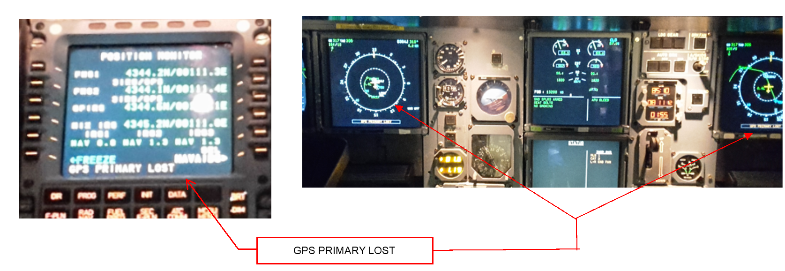
A321 – ATA 34 – GPS Fault
A356 DELAY 22/02/2025 due to GPS
Lỗi trên ít xảy ra trên đội bay A321, năm 2024 có 1 trường hợp gây Delay.
Đối với 2 trường hợp OI của A335 tại SGN và A356 tại DAD msg được clear sau khi thực hiện reset và test.
Root Cause / Investigation
Theo ISI 34.52.00035, lỗi này thường xảy ra ở khu vực bị gián đoạn tín hiệu của GPS
Lỗi trên đã được nhận diện xảy ra trên các PN sau:
ATC PN 822-1338-225
MMR GLU-925 PN: 822-1821-430)
Mitigation / Interim Action
Hiện tại, Airbus chưa có biện pháp khắc phục triệt để.
Biện pháp tạm thời, lỗi có thể khắc phục bằng cách thay đổi vị trí đỗ tàu và thực hiện reset/test hệ thống.

Slide 18
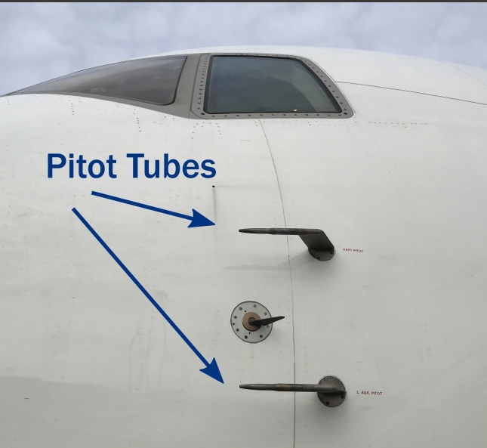
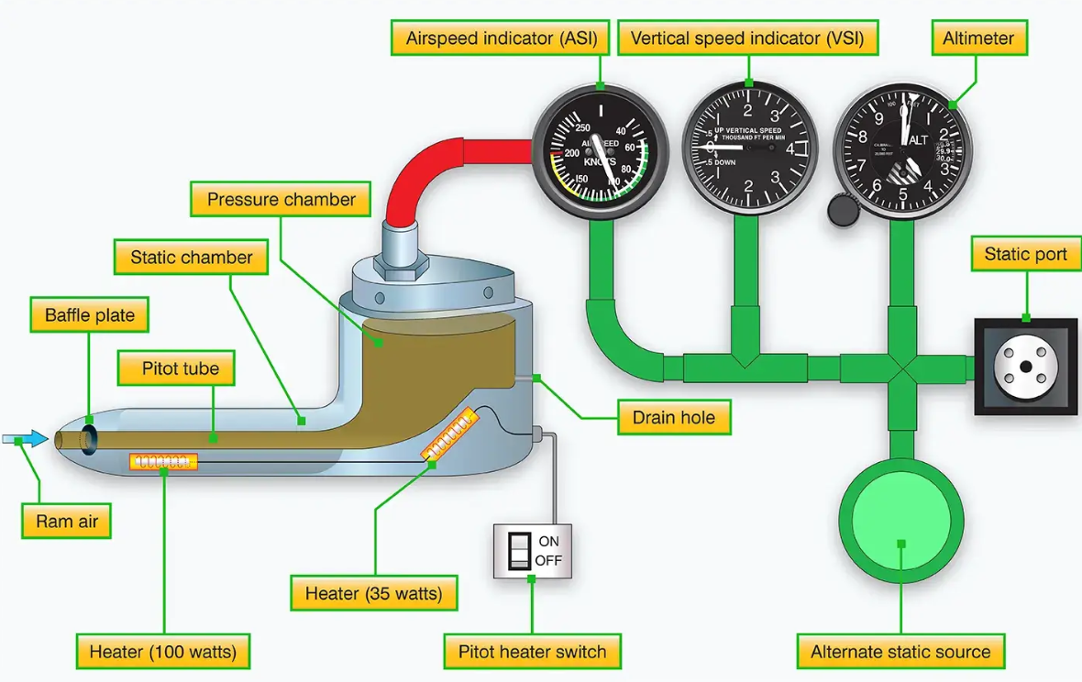
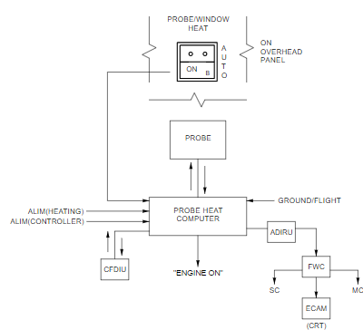

A321 – ATA 34 – Pitot probe PN 0851MC
A606 GTB BOM (18/02/2025)
Năm 2024 có 3 trường hợp gây Delay
Part được lắp lên tàu từ t5/2019, có TSN/CSN: 13606/7404.
Part có MTBUR/GMTBUR: 17,196/20000
Root Cause / Investigation
Chủ yếu do lỗi mạch mạch sưởi chống đóng băng của Pitot Probe (bị ngắn hoặc hở mạch).
Pitot probe PN 0851MC đã là part mới nhất đã có ĐTC tốt hơn part cũ 0851HL (MTBUR: 17,196 và 9,250)
Mitigation / Interim Action
Hiện tại, Thales đang nguyên cứu một phiên bản pitot probe mới (PN C47009BB), dự kiến sẽ được công bố vào năm 2026, giúp cải thiện hơn nữa khả năng chống đóng băng và tăng độ tin cậy
Ban KT đang xem xét triển khai chương trình pro-active (triển khai thay part định kỳ và tăng tần suất kiểm tra) theo khuyến nghị, tuy nhiên pitot probe thuộc hợp đồng pooling với STEA nên Ban KT đang trao đổi thêm với Ban QLVT về vấn đề này.

Slide 19


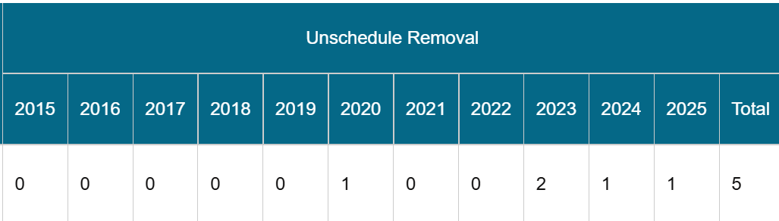
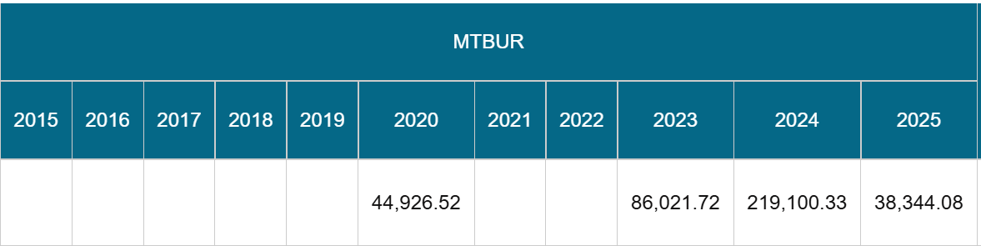
A321 – ATA 29 – BLUE PUMP LOW PRESS

A332 GTB due to Blue pump low press
A339/GTB/VN7173/HPH GTB DUE TO ECAM MSG:Blue pump low press
Sau khi thay EMP tàu serviceable
Phân tích/Đánh giá
Tàu A332 lắp EMP của Eaton
Tất cả các tàu từ A357 đã chuyển sang lắp bơm Eaton cả hệ thống B và Y
Từ năm 2020, sau khi chuyển đổi bơm có 04 lần tháo ngoài KH
Ban đầu khi lắp bơm Eaton do bỏ khối giảm chấn dẫn đến 02 trường hợp hỏng sớm, sau khi phát hiện ra vấn đề AIB đã cho lắp lại bộ giảm chấn và từ lúc làm mod đến nay chỉ hỏng bơm thêm 02 lần.
Giải pháp
Hiện chưa có issue nào liên quan đến ĐTC của bơm này
Kiểm tra SFR của khối gần đây gửi đi shop thì NFF
Tiếp tục theo dõi và làm việc thêm với OEM trong thời gian tới
Notes:
14-Dec

Slide 20
TÌNH TRẠNG KỸ THUẬT ĐỘI BAY A320/ A321
Nhận xét:
Trong tuần phát sinh một số trường hợp hỏng hóc sau:
1. A606 GTB tại BOM ECAM WARNING "STBY PITOT HEATER do nếu mở MEL 30-31-02C sẽ có hạn chế khai thác về tậm nhìn cũng như điều kiện về dự đoán điều kiến có đóng băng nên đã quay lại để swap STBY PITOT PROBE với F/O PITOT PROBE và RAISED ADD. Tàu sau khi về đã thay F/O PITOT PROBE (Part được sử dụng từ t5/2019, có TSN/CSN: 13606/7404)
2. A332 GTB tại HPH Sau khi tàu đẩy ra và nổ máy báo MSG BLUE PUMP LOW PRESS, tàu phải thực hiện thay bơm (Bơm lắp trên tàu là Bơm Eaton)
A625 phát sinh hỏng hóc BRAKES PARK BRK LO PR Tàu kéo từ 75 ra cầu 47 để bay thì xuất hiện MSG BRAKES PARK BRK LO PR phải thay bình accum để khắc phục
3. A356 phát sinh BAD SMELL FROM PACK (ALL FLIGHT) sau chuyến VN1650, hiện đang khắc phục
4. Ngoài ra trong tuần phát sinh trường hợp tàu A507 bị rung rudder, tàu sau đó đã cho triển khai chương trình chống rung để khắc phục (tàu đã khai thác được 5 năm và có lịch sử báo rung trong đợt trước cao điểm Tết)
5. A336 phát sinh LGCIU#1 FAULT. CRS K6 tiến hành clean Connectors, BITE TEST OF LGCIU1, SATIS.

Slide 21
TÌNH TRẠNG KỸ THUẬT ĐỘI BAY – A350
AOG: 00 Delay: 01 RTO/ATB/GTB/DIV: 01
DELAY: 01
NO | A/C | DELAY DATE | STA | DELAY MINUTES | FLIGHT NO | ROUTINE | DELAY DESC | DELAY ACTION | ATA | Engineering Assessment
1 | A891 | 02:00 23/02/2025 | KIX |  | VN98 | KIX-SFO | DURING FLIGHT, MESG “SATCOM FAULT”. CAPT DECIDED TO DIV AT KIX | C/O RAISED MEL 23-28-01B FOR SATCOM INOP ACTION: EVENT CLOSED C/O RAISED MEL 23-28-01B FOR SATCOM INOP DURING FLIGHT, MESG “SATCOM FAULT”. CAPT DECIDED TO DIV AT KIX VN98 SGN-SFO DIV KIX DUE TO SATCOM FAULTVN98 SGN-SFO DIV KIX DUE TO SATCOM FAULT | 23-28 | Hỏng hóc này có thể raise MEL tuy nhiên sẽ có hạn chế với những chuyến bay Mỹ, các hỏng hóc SDU có nguyên nhân: Hỏng hóc SATCOM call issue dù không có msg liên quan, phải reset C/B on ground => đã khắc phục bằng cách nâng cấp SW theo SB A350-23-P027, hoàn thành trên đội bay vào T8/2023 Mất tín hiệu SATCOM tại sân bay SGN, đặc biệt là ở bãi số 16=> đã đề nghị hạn chế không sếp các tàu bay đi Mỹ ở bãi số 16 Hỏng hóc thiết bị liên quan đến hệ thống SATCOM SDU PN 822-2909-050, từ lúc khai thác 16 lần thay thế, tập trung chủ yếu giai đoạn 2019-2022 (2023 không thay, 2024 01 lần) MTBUR 2015-nay 21402 FH, cao hơn GMTBUR 19000 FH HPA PN 822-2909-050, từ lúc khai thác 12 lần thay thế, tập trung chủ yếu năm 2023 (08 lần) MTBUR 2015-nay 13085 FH, thấp hơn GMTBUR 19000 FH, HGA PN 822-2923-050, từ lúc khai thác 04 lần thay thế (03 2022, 01 2023) MTBUR 2015-nay 46700 FH, thấp hơn GMTBUR 105000 FH. Theo Collins, hỏng hóc là do: Linh kiện lỗi thời và không đáng tin cậy, lỗi hàn trên PCB, kết nối hàn không đủ bền (lỗi này đã được cải thiện với các thiết bị mới nhà xử lý nhiệt khi hàn), hiện Collins đang nghiên cứu giải pháp. => Ban KT sẽ tiếp tục làm việc với Airbus, AFHS và Collins để tìm nguyên nhân, có giải pháp nâng cao độ tin cậy hệ thống SATCOM trên A350

Slide 22
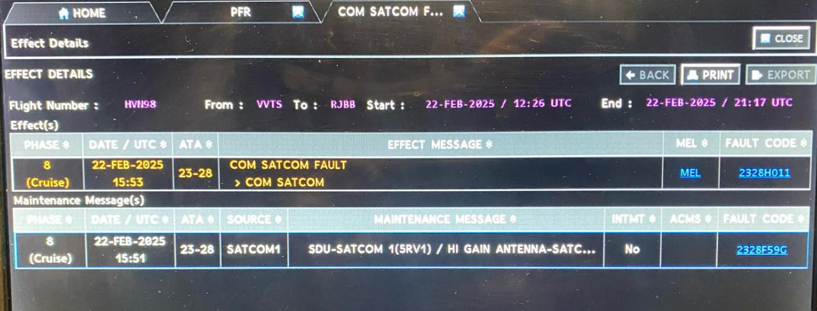
A350 – ATA 23 – SATCOM FAULT
A891, VN98 SGN-SFO, DIV at KIX 23/02/2025
Phân tích/Đánh giá
Mô tả:
Phi công báo hỏng hóc SATCOM intermitten trên chuyến bay VN98 SGN-SFO, 23/02/2023 tàu DIV tại KIX
Tầu A891 về SGN sau chuyến trước đó VN253 HAN-SGN không có DM msg liên quan. Trước chặng bay SGN-SFO ko có thông báo lỗi kết nối SATCOM
Hạ cánh sân bay KIX, thợ máy kiểm tra tầu bay A891 có msg về SATCOM (trên Skywise không có msg) TSV MCC advise kĩ thuật tại KIX thực hiện các bước kiểm tra hệ thống Satcom. Kết quả sau khi thực hiện bite test system thì có msg về SCM-SATCOM. Tuy nhiên ref tài liệu ISI 23.28.00086 lỗi này được đánh giá là spurious message. Tàu vẫn raise MEL SATCOM inop (do hỏng hóc intermitten), dự kiến cần thay SDU PN 822-2909-050 và HGA PN 822-2923-050 khi tàu về mainbase.
Gần đây tàu A891 có xuất hiện msg liên quan đến SATCOM trên skywise nhưng ở dạng not active (không có trên ECAM, không có Dispatch Message và on ground), VAECO đã yêu cầu đặt hàng SDU và HGA để thay thế phòng ngừa, tuy nhiên HGA mới về hôm 19/2 và chưa bố trí được slot thay thế.

Slide 23
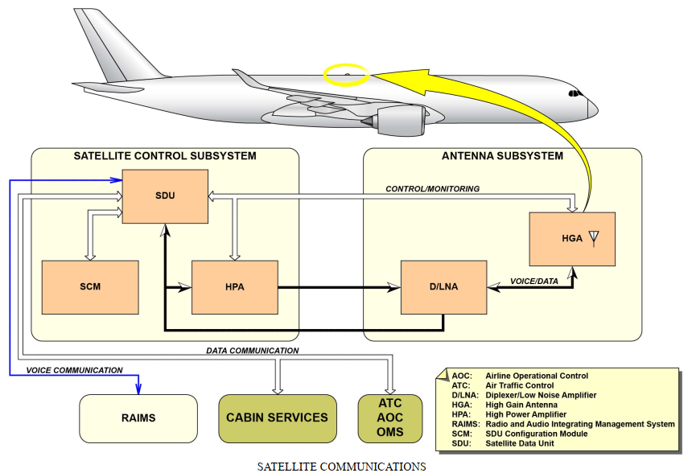
A350 – ATA 23 – SATCOM FAULT
A891, VN98 SGN-SFO, DIV at KIX 23/02/2025
Phân tích/Đánh giá
Hỏng hóc SATCOM trên đội A350:
Hỏng hóc này có thể raise MEL tuy nhiên sẽ có hạn chế với những chuyến bay Mỹ, các hỏng hóc SDU có nguyên nhân:
Hỏng hóc SATCOM call issue dù không có msg liên quan, phải reset C/B on ground => đã khắc phục bằng cách nâng cấp SW theo SB A350-23-P027, hoàn thành trên đội bay vào T8/2023
Mất tín hiệu SATCOM tại sân bay SGN, đặc biệt là ở bãi số 16=> đã đề nghị hạn chế không xếp các tàu bay đi Mỹ ở bãi số 16. Gần đây tại sân SGN có hiện tượng một số bãi mất thêm tín hiệu GPS (cả A350, B787 một số hãng khác cũng bị như EVA), nguyên nhân có thể do nhà ga T3 đang trong quá trình xây dựng, ảnh hưởng đến tín hiệu GPS. Đã đề nghị ASOC kiến nghị ban điều hành sân bay SGN không xếp các tàu bay xa vào các bãi đỗ hay mất tín hiệu GPS (bãi số 9 & 29), Ban KT sẽ làm việc với VAECO và NSX máy bay để xem xét thực hiện kiểm tra thêm hệ thống GPS
SDU PN 822-2909-050, từ lúc khai thác 16 lần thay thế, tập trung chủ yếu giai đoạn 2019-2022 (2023 không thay, 2024 01 lần) MTBUR 2015-nay 21402 FH, cao hơn GMTBUR 19000 FH
HPA PN 822-2909-050, từ lúc khai thác 12 lần thay thế, tập trung chủ yếu năm 2023 (08 lần) MTBUR 2015-nay 13085 FH, thấp hơn GMTBUR 19000 FH,
HGA PN 822-2923-050, từ lúc khai thác 04 lần thay thế (03 2022, 01 2023) MTBUR 2015-nay 46700 FH, thấp hơn GMTBUR 105000 FH. Theo Collins, hỏng hóc là do: Linh kiện lỗi thời và không đáng tin cậy, lỗi hàn trên PCB, kết nối hàn không đủ bền (lỗi này đã được cải thiện với các thiết bị mới bằng cách xử lý nhiệt khi hàn), hiện Collins đang nghiên cứu giải pháp.
=> Ban KT sẽ tiếp tục làm việc với Airbus, AFHS và Collins để tìm nguyên nhân, có giải pháp nâng cao độ tin cậy hệ thống SATCOM trên A350

Slide 24
TÌNH TRẠNG KỸ THUẬT ĐỘI BAY – A350
No | Fleet | A/C | Tình trạng tàu bay | Tình trạng KT | Điều kiện chuyên cơ | Ghi chú
1 | A350 | A886 | BQDB | Tốt | Không | 1. ADD B1372 RAISED DM AIR REDUNDANCY LOSS ON FUEL INERTING 2. ADD B1379 RAISED PACK 1 REGULATION REDUNDANCY 3. ADD B1381 RAISED F/CTL R OUT R AILERON G ACTUATOR
2 | A350 | A887 | BQDB | Tốt | Không | 1. ADD B1246 RAISED AIR PACK 2 REGUL REDUNDANCY
3 | A350 | A888 | Khai thác | Tốt | Đạt | 1. ADD B1364 “CAPT EFB DOCKING STATION”
4 | A350 | A889 | Khai thác | Tốt | Đạt | 1. Eng 1 21088 giảm tần suất soi HPT blade 1200FH/150FC
5 | A350 | A890 | Khai thác | Tốt | Đạt | 1. TR 81489576: PREVENTIVE RECOMMENDATION PACK 2 INTERNAL LEAKAGE
6 | A350 | A891 | Khai thác | Tốt | Đạt
7 | A350 | A892 | Khai thác | Tốt | Không | 1. ADD B1455 RAISED THE DROOP-NOSE END-FILLING PANEL AT R/H MISSING 2. ADD B1506 RAISED DM SMOKE FWD AND AFT CARGO BTCS REDUNDANCY
8 | A350 | A893 | Khai thác | Tốt | Không | 1. Không chọn chuyên cơ do động cơ số 2 S/N 21369 tiêu hao dầu nhờn cao, Rolls-Royce chưa đưa ra được giải pháp khắc phục. 2. ADD B1309 RAISED APU INOP 3. ADD B1328 RAISED REVERSER ENG#2 DEACTIVATED
9 | A350 | A894 | Khai thác | Tốt | Đạt | 1. Eng 2 21425 giảm tần suất soi HPT blade 800FH/100FC
10 | A350 | A895 | BQDB | Tốt | Không | 1. ADD B995 RAISED ENGINE #1 SN 21604 HAVE LOW LIFE TIME 2. ADD B996 RAISED ENGINE #2 SN 21414 HAVE LOW LIFE TIME
11 | A350 | A896 | Khai thác | Tốt | Không | 1. ADD B954 RAISED UPPER LATCH ASSY OF COCKPIT DOOR BOLTING SYSTEM IS NOT FULLY LOCKED 2. TR 81416394: PREVENTIVE RECOMMENDATION PACK 1 INTERNAL LEAKAGE 3. TR 81524640/007: PACK 1 EXTERNAL LEAKAGE -> đã ktra tốt, đang chờ AIB theo dõi trả lời -> 21/02 đã cung cấp SAR0008 cho AIB phân tích thêm
12 | A350 | A897 | Định kỳ | Tốt | Không | 1. Eng 2 21214 giảm tần suất soi heatshield 2400FH/400FC 2. A897 có logo Skyteam 3. FM: PROBE 3-N1 TURBINE SPEED,ENG2(4088KS32)
13 | A350 | A898 | BQDB | Tốt | Không | 1. Eng 1 21214 giảm tần suất soi heatshield 2400FH/400FC. Eng 2 21268 giảm tần suất soi HPT blade 800FH/100FC 2. CABIN tồn đọng hỏng hóc MID SCS CHILLER, cân nhắc chọn tầu VIP chỉ bay nội địa 3. ADD B1134 RAISED FOR REPAIR OF DENT L/H DROOP NOSE WITHIN 350FC OR 150 DAYS WHICHEVER COME FIRST 4. ADD B1137 RAISED BRAKE FAN #8 INOP 5. CAPT OXYGEN CYLINDER (11HT1) PRESSURE IS LOW NEAR LIMIT (<1200 PSI)
14 | A350 | A899 | Khai thác | Tốt | Đạt | 1. Eng 1 21048 giảm tần suất soi HPT blade 800FH/100FC 2. ADD B1002 RAISED FOR AIR PACK#1 REGUL DEGRADED

Slide 25
TÌNH TRẠNG KỸ THUẬT ĐỘI BAY – A350
Nhận xét:
Tình hình kỹ thuật đội bay A350 trong tuần 08 chưa tốt với 01 TH DIV của A891 ngày 22/02 do hỏng hóc SATCOM.
Hỏng hóc nổi cộm:
+ A891 DIV KIX VN98 SGN-SFO ngày 22/02 do phát sinh MESG “SATCOM FAULT” -> C/O RAISED MEL 23-28-01B FOR SATCOM INOP.
Hỏng hóc này có thể raise MEL tuy nhiên sẽ có hạn chế với những chuyến bay Mỹ, các hỏng hóc SDU có nguyên nhân:
- Hỏng hóc SATCOM call issue dù không có msg liên quan, phải reset C/B on ground => đã khắc phục bằng cách nâng cấp SW theo SB A350-23-P027, hoàn thành trên đội bay vào T8/2023
- Mất tín hiệu SATCOM tại sân bay SGN, đặc biệt là ở bãi số 16=> đã đề nghị hạn chế không sếp các tàu bay đi Mỹ ở bãi số 16
Hỏng hóc thiết bị liên quan đến hệ thống SATCOM
- SDU PN 822-2909-050, từ lúc khai thác 16 lần thay thế, tập trung chủ yếu giai đoạn 2019-2022 (2023 không thay, 2024 01 lần) MTBUR 2015-nay 21402 FH, cao hơn GMTBUR 19000 FH
- HPA PN 822-2910-050, từ lúc khai thác 12 lần thay thế, tập trung chủ yếu năm 2023 (08 lần) MTBUR 2015-nay 13085 FH, thấp hơn GMTBUR 19000 FH,
- HGA PN 822-2923-050, từ lúc khai thác 04 lần thay thế (03 2022, 01 2023) MTBUR 2015-nay 46700 FH, thấp hơn GMTBUR 105000 FH. Theo Collins, hỏng hóc là do: Linh kiện lỗi thời và không đáng tin cậy, lỗi hàn trên PCB, kết nối hàn không đủ bền (lỗi này đã được cải thiện với các thiết bị mới nhà xử lý nhiệt khi hàn), hiện Collins đang nghiên cứu giải pháp.
=> Ban KT sẽ tiếp tục làm việc với Airbus, AFHS và Collins để tìm nguyên nhân, có giải pháp nâng cao độ tin cậy hệ thống SATCOM trên A350
+ A893 có ADD APU INOP tuy nhiên không có APU, KH rob từ A887 (BQDB) và khắc phục ngày 23/02.

Slide 26
TÌNH TRẠNG KỸ THUẬT ĐỘI BAY – B787
AOG: 00 Delay: 03 RTO/ATB/GTB/DIV: 01
DELAY: 03
NO | A/C | DELAY DATE | STA | DELAY MINUTES | FLIGHT NO | ROUTINE | DELAY DESC | DELAY ACTION | ATA | Engineering Assessment
1 | A874 | 00:52 23/02/2025 | HAN | 38 | VN416 | HAN-ICN | WATER SYS FAULT | RESET & TEST WATER SYS SATIS EVENT CLOSED | 38 | Reset hệ thống hoạt động bình thường, sẽ theo dõi để đánh giá thêm
2 | A865 | 01:16 21/02/2025 | HAN | 20 | VN310 | HAN-NRT | A865 [GTB] DUE TO MSG “ANTISKID” AND MSG “AUTO BRAKE” A865 VN310 HAN-NRT GTB DUE TO CAPT REPORT APPEAR MSG “ANTISKID” AND MSG “AUTO BRAKE”. | EVENT CLOSED ACTION: C/O INSPECTION AXEL RDC 4 AND HARNESS FOUND HARNESS CHAFFING. C/O DEACTIVATE BRAKE 4 AND GROUND TEST R OUTBOARD BRAKE CONTROL SYSTEM -> SATIS, MSG “ANTISKID” CLEARED. A/C SERVICEABLE;PFR A865. VN310 TOTAL DELAY 85 MINS; TECH DELAY 20 MINS | 32 | Kiểm tra phát hiện harness PN 668Z701158-17 (W701158) bị trà sát gây ra lỗi FDE Antiskid 4. Lịch sử khai thác chưa từng xuất hiện hỏng hóc dạng này. Số lượng tháo lắp Harness loại này là 3 lần đều liên quan đến BRAKE TEMP SYS, trong đó có 2 lần tháo lắp trên A872 (một lần tháo và keepstore để theo dõi). Hoạt động bảo dưỡng: tàu vừa thay main wheel cùng vị trí (#4) thì chuyến bay đầu tiên bị FDE Antiskid 4 phải GTB. Boe không có issue nào liên quan đến hỏng hóc dạng này. BCS cho rằng, hoạt động bảo dưỡng hoặc FOD cũng có thê là nguyên nhân của chafing, tuy nhiên BOE không xác định được chính xác nguyên nhân nên không thể đề xuất các giải pháp ngăn ngừa liên quan. Tiếp tục theo dõi thêm.
3 | A863 | 8:25 23/2/2025 | KIX | 70 |  | KIX-SGN | A863/KIX/08:00 23/02: T/X CHK FOR VN327 KIX-SGN: STS MGS: DEFUEL ISOL VALVE L APPEARED | DEFUEL ISOL VALVE L DE-ACTIVATED => ADD RAISED UNDER MEL 28-26-01 => VN327 KIX-SGN delay 1hr10mins. | 28 | Cần thực hiện FIM task để xác định lỗi cụ thể. Dự kiên thay Vlv PN 12M0075 hoặc Vlv Actuator PN 53-0045 để khắc phục. Sẽ đánh giá thêm khi có kết quả thay thế. ĐTC: PN 12M0075 chưa thay khối nào. PN 53-0049 đã từng thay 14 khối (QPA = 21; MTBUR 500k lớn hơn RSPL 144k); Vlv Actuator đã có đợt nâng cấp từ PN 53-0037 thành 53-0049 (787-FTD-28-13002 năm 2014 trong production - Changes were made to the actuator micro-switch circuit). OEM EATON đã có thêm nâng cấp O ring và Sealant (liên kết giữa Actuator body và Motor body) tại Shop và production line từ SN 3119xxxx (tuần 31 năm 2019). Các tàu nhận trước 2019 chưa làm nâng cấp này. Tuy nhiên, nâng cấp này không ảnh hưởng đến độ tin cậy của actuator mà chỉ là một cải tiến để tăng độ bền khi lắp trên máy bay, do đó OEM không có SB để triển khai.

Slide 27
TÌNH TRẠNG KỸ THUẬT ĐỘI BAY – B787
No | Fleet | A/C | Tình trạng tàu bay | Tình trạng KT | Điều kiện chuyên cơ | Ghi chú
1 | B787 | A861 | Khai thác | Tốt | Đạt
2 | B787 | A862 | Khai thác | Tốt | Đạt
3 | B787 | A863 | Khai thác | Tốt | Không | Engine 1 (958170) HPT 1B có hỏng hóc (giảm tần suất 50FC) B1601 STS TAIL AIRFLOW SYS
4 | B787 | A864 | Khai thác | Tốt | Không | Engine 2 (956577) HPT 1B có hỏng hóc (giảm tần suất 50FC)
5 | B787 | A865 | Khai thác | Tốt | Đạt | B1260 CARGO REFRIG COMPRESSOR
6 | B787 | A866 | Khai thác | Tốt | Đạt | + Động cơ số 2 giảm tần suất soi 100 FC HPTS1B missing material theo Departure Recommendation 01643368 Revision 0.0
7 | B787 | A867 | Khai thác | Tốt | Không | + Động cơ số 1 HPT STG 2 CRACK, giảm tần suất soi 250 FC theo DR Recommendation 01379322 Revision 0.0 B1528 AFT CARGO HANDLING SYS INOP B1539 VIDEO SURVEILLANCE SYSTEM INOP; LEAK OXY TỔ BAY
8 | B787 | A868 | Khai thác | Tốt | Không | B1061 RAISED: ENG#1 REPLACE OR RE-INSPECT NOT TO EXCEED 50 CYCLES, REF DR#02104796, EXP: 6074 FC
9 | B787 | A869 | Định kỳ | Tốt | Không | + Động cơ số 1 giảm tần suất soi 250 FC (HPT S2 blade cracks) và soi giảm tần suất 250 FC (fuel nozzle cup missing materials)
10 | B787 | A870 | Khai thác | Tốt | Không | B1374 TAIL AIRFLOW SYS
11 | B787 | A871 | Khai thác | Tốt | Không | Engine 1 (956913) HPT 1B có hỏng hóc (giảm tần suất 50FC)
12 | B787 | A872 | Khai thác | Tốt | Đạt
13 | B787 | A873 | Khai thác | Tốt | Không | + động cơ số 2 giảm tần suất soi HPT 1nd stage 100 FC B489 AFT CARGO HANDLING SYS INOP B489 AFT CARGO HANDLING SYS INOP Right Air Conditioning Pack is degraded
14 | B787 | A874 | Khai thác | Tốt | Không | + động cơ số 2 giảm tần suất soi HPT 1nd stage 100 FC Right Air Conditioning Pack is degraded
15 | B787 | A877 | Khai thác | Tốt | Đạt
16 | B787 | A878 | Khai thác | Tốt | Đạt
17 | B787 | A879 | Khai thác | Tốt | Đạt | + Động cơ số 1 HPT blage stg 1 cracked giảm tần suất soi 250 FC; Động cơ số 2 HPT blage stg 1 cracked giảm tần suất soi 100 FCGE DR 01664320 Revision 0.0

Slide 28
TÌNH TRẠNG KỸ THUẬT ĐỘI BAY – B787
Nhận xét:
Tình hình kỹ thuật đội bay B787 trong tuần 08 chưa tốt.
Hỏng hóc nổi cộm:
+ A865 GTB VN310 HAN-NRT ngày 21/02 do phát sinh MSG “ANTISKID” AND MSG “AUTO BRAKE” -> C/O INSPECTION AXEL RDC 4 AND HARNESS FOUND HARNESS CHAFFING. C/O DEACTIVATE BRAKE 4 AND GROUND TEST R OUTBOARD BRAKE CONTROL SYSTEM -> SATIS, MSG “ANTISKID” CLEARED.
Kiểm tra phát hiện harness PN 668Z701158-17 (W701158) bị trà sát gây ra lỗi FDE Antiskid 4. Lịch sử khai thác chưa từng xuất hiện hỏng hóc dạng này. Số lượng tháo lắp Harness loại này là 3 lần đều liên quan đến BRAKE TEMP SYS, trong đó có 2 lần tháo lắp trên A872 (một lần tháo và keepstore để theo dõi). Hoạt động bảo dưỡng: tàu vừa thay main wheel cùng vị trí (#4) thì chuyến bay đầu tiên bị FDE Antiskid 4 phải GTB. Boe không có issue nào liên quan đến hỏng hóc dạng này. BCS cho rằng, hoạt động bảo dưỡng hoặc FOD cũng có thê là nguyên nhân của chafing, tuy nhiên BOE không xác định được chính xác nguyên nhân nên không thể đề xuất các giải pháp ngăn ngừa liên quan. Tiếp tục theo dõi thêm.

Slide 29
CÁC HỎNG HÓC NỔI CỘM, ẢNH HƯỞNG ĐẾN KHAI THÁC
Đội bay A350:
Tình hình kỹ thuật đội A350 trong tuần chưa tốt với 01 TH DIV KIX của A891 VN98 SGN-SFO ngày 22/02 do hỏng hóc SATCOM, mở MEL và lập lại đường bay phù hợp để tiếp tục khai thác, tàu sẽ khắc phục triệt để sau khi SFO về SGN ngày 24/02 bằng thay HGA và SDU. Hỏng hóc này liên quan đến độ tin cậy của HGA được NSX đang nghiên cứu giải pháp, Ban KT sẽ tiếp tục làm việc với Airbus và Collins để tìm hiểu nguyên nhân và giải pháp.
Tàu hạn chế khai thác: A893 ENG2 có hiện tượng HIGH OIL CONSUMPTION (từ giữa tháng 07/2024) tiếp tục khai thác hạn chế với chặng bay dưới 9 tiếng. Tàu cũng có APU INOP, kế hoạch thay ngày 23/02 (rob từ A887 BQDB).
Đội bay B787:
Tình hình kỹ thuật đội B787 trong tuần chưa tốt với 01 TH GTB của A865 do MSG “ANTISKID” AND MSG “AUTO BRAKE”, đã mở MEL BRAKE#4 để tiếp tục khai thác. Hỏng hóc phát hiện do harness PN 668Z701158-17 (W701158) bị chaffing, sau đó đã thay thế Harness và RDC để khắc phục; hỏng hóc phát sinh ngay chuyến bay đầu tiên sau thay MW#4 (bị mòn lốp), hiện BOE không có issue liên quan, Ban KT sẽ tiếp tục theo dõi thêm.
A870 có động cơ số 2 phát sinh phải tháo trong 25FC (sau khi soi ngày HPT ngày 15/02), tàu sẽ phải hạn chế khai thác chờ thay động cơ, KH từ 27/02-10/03 (kết hợp sơn cánh).

Slide 30
TÌNH TRẠNG KỸ THUẬT ĐỘI BAY – ATR72
AOG: 00 Delay: 00 RTO/ATB/GTB/DIV: 00
Tuần từ 17/02/2025 đến 23/02/2025, Fleet ATR72 có tình trạng kỹ thuật tốt, không có vụ OI nào liên quan đến kỹ thuật

Slide 31
TÌNH TRẠNG KỸ THUẬT ĐỘI BAY ATR72
Nhận xét: Tình trạng kỹ thuật ATR72 trong tuần tốt.

Slide 32
DISPATCH RELIABILITY W08 (17/02/2025-23/02/2025)
Trong tuần 08/2025 chỉ số độ tin cậy cất cánh đội A321, ATR72 đạt mục tiêu, đội A350, B787 thấp hơn mục tiêu:
A321: 99,70% cao hơn 0,07% so với mục tiêu.
A350: 99,40% thấp hơn 0,04% so với mục tiêu do có 01 sự kiện liên quan tới tàu A891 có cảnh báo SATCOM.
B787: 99,17% thấp hơn 0,19 so với mục tiêu do có 03 sự kiện delay liên quan tới các hỏng hóc: WATER SYS FAULT (A874), ANTI SKID (A865), DEFUEL ISOL VALVE(A863)
ATR72: 100% cao hơn 0,35% so với mục tiêu.
Loại máy bay | Số chuyến chậm, hủy chuyến KT | FC
A321 | 6 | 1969
A350 | 1 | 166
B787 | 3 | 361
ATR72 | 0 | 258

Slide 33
CÁC CÔNG VIỆC TRỌNG ĐIỂM TRONG TUẦN
STT | Nội dung công việc | Cập nhật tiến độ và vướng mắc | Công việc thực hiện
1 | Làm việc với PW về các chương trình hỗ trợ động cơ cho A321 CEO và NEO | Ngày 06/04 PW đã gửi draft HĐ hỗ trợ SSA 2024 với mức hỗ trợ 11k$/ngày trong 2024 và 9k$/ngày trong 2025 với mức trần 75tr, đi kèm một số điều kiện cho VNA. Ban KT đang đàm phán với PW yêu cầu tăng mức hỗ trợ. SSA 2024: PW đã tăng mức hỗ trợ SSA 2024 lên 13.5k/10k, mức trần 90M. Tiếp tục đàm phán yêu cầu tăng hỗ trợ, bao gồm cả mức trần hỗ trợ SSA 2022. Kết quả đàm phán ngày 23/10: PW chỉ cam kết 16 slot trong năm 2024 (hiên tại đã gửi đủ 16 engine đến Shop) và chưa cam kết số lượng SV năm 2025. SSA hiện vẫn giữ nguyên mức hỗ trợ. . Ngày 07/11: PW xác nhận cấp cho VNA 1 Slot QT trong T12 → Năm 2024 PW cấp tổng 17 slot. Ngày 29/12: HĐ hỗ trợ SSA 2024 đã được 2 PW & VNA ký và đã được ban hành đến các đơn vị liên quan. Ngày 10/2, Senior Customer Support Director của PW đã sang làm việc với VNA và có cam kết sẽ tăng thêm slot sửa chữa cho VNA trong năm 2025 cho động cơ GTF. | Làm việc với PW yêu cầu tăng mức hỗ trợ.
2 | Động cơ Genx-1B tàu B787 – Nội dung làm việc với GE và KLM | KLM đã induct động cơ VN từ T7/2024 tuần 28 (02 đco 956556 tháo từ T11/2023 induct 12/07 và 956533 tháo từ T01/2024 chờ induct T9/2024) và thông báo khả năng thu xếp được total 05 slot cho VNA trong năm 2024. Hiện còn 01 động cơ ESN 956695 đang sửa chữa tại KLM. Các độn HĐ sửa động cơ Group C đã ký với GE - Hiện vấn đề slot rất hạn chế. Đã thay 02 ĐC đáp ứng slot vào T7. Ban KT đã làm việc với GE cung cấp gói hỗ trợ cho VNA đối với các động cơ trên các tàu 787-10 sắp nhận và GE đã cung cấp Letter cho tàu 787-10 nhận trong T7/2024. VNA và GE đã làm việc cấp cao tại Airshow ngày 23/07/2025. Ngày 26/11: EVP họp cập nhật tình trạng đội bay với GE Leadership Ngày 11/02: Đã họp telecon giữa VNA và GE dưới sự chị đạo của EVP về tình trạng động cơ GEnx hiện tại | KT/QLVT làm việc về Removal Plan / ĐCDP / TAT / Tình trạng KT… để báo cáo Lãnh đạo TCT.
3 | KT/QLVT làm việc về Removal Plan / ĐCDP / TAT / Tình trạng KT… để báo cáo Lãnh đạo TCT. | Từ tháng 3 – tháng 7, VP RR đã sang làm việc với VNA về kế hoạch nguồn lực động cơ A350 cũng như đề xuất các giải pháp giảm AOG trong thời gian tới (giảm TAT, thời gian chờ SV...). Ban KT phối hợp với QLVT làm việc với RR để đòi hỗ trợ cũng như triển khai các giải pháp giảm AOG. Ban KT đã phối hợp với QLVT tính toán và draft thư cấp cao nhằm yêu cầu PW hỗ trợ theo HĐ TCA. Trong buổi làm việc với RR tại MRO Asia, Ban KT đã yêu cầu RR bổ sung thêm slot sửa chữa trong đó có 1 slot QT vào cuối T10 – đầu T11 để giảm thêm 1 AOG trong giai đoạn Tết. Ngày 17/12 SVP của RR đã sang làm việc với CEO của VNA, tuy nhiên không đạt được hỗ trợ cụ thể. Ngày 11/02, SVP của RRPF đã sang làm việc với VNA để đánh giá nhu cầu thuê động cơ ngắn và giải hạn nhằm giảm AOG cho VNA. | Tiếp tục yêu cầu RR hỗ trợ slot sửa chữa động cơ và giảm TAT.

Slide 34
KHẢ NĂNG CUNG ỨNG ĐỘNG CƠ/APU

Slide 35
NHU CẦU ĐỘNG CƠ DỰ PHÒNG Q1-Q2/2025
*A321CEO: Đang có 02 động cơ dự phòng.
*A321NEO: Rủi ro động cơ đi shop về muộn (thực tế đã bị shop delay nhiều lần) và rủi ro tháo động cơ ngoài KH do Vibration, Oil Leak…08 động cơ đang sửa chữa bị delay nhiều lần từ đầu tháng 12, với tổng ~ 366 days, tương ứng ~ 183 AOG days.
*B787: Nhu cầu động cơ dựa trên kế hoạch nhận 02 động cơ thuê vào T9 và T11.
*ATR: Nhu cầu này đã tính nhu cầu nguồn lực cho 05 tàu (gồm B225 RTS từ T1/2025).
*A350: Rủi ro tháo động cơ ngoài KH do High oil consumption, HPT Blade

Slide 36
NHU CẦU ĐỘNG CƠ DỰ PHÒNG CÁC FLEET T2-T4/2025
Action ngắn hạn & rủi ro nhận diện:
*A321CEO : Đang có 02 động cơ dự phòng.
*A321NEO : Rủi ro động cơ đi shop về muộn (thực tế đã bị shop delay nhiều lần) và rủi ro tháo động cơ ngoài KH do Vibration, Oil Leak, HPT Balde…08 động cơ đang sửa chữa bị delay nhiều lần từ đầu tháng 12, với tổng ~ 366 days, tương ứng ~ 183 AOG days.
*B787 : Nhu cầu động cơ cập nhật sau khi có kế hoạch nhận thêm 02 động cơ thuê và T9 và T12/2024.
*A350: : Rủi ro tháo động cơ ngoài KH do High oil consumption, HPT Blade
*ATR72: B225 dùng động cơ ED0214 trong kho còn 151 FC và động cơ ED0241 từ shop về. Dự kiến giữa tháng 1/25 sẽ lấy động cơ ED0181 từ Shop về thay cho ED0214.
35

Slide 37
DỰ BÁO AOG A321NEO 2025 DO HPT HUB
Động cơ P770927 delay 27 ngày làm tăng 0.75AOG vào T3 và 0.25AOG vào T4 so viws KH tuần trước
PHƯƠNG ÁN GIỮ GIỜ
-Giữ giờ động cơ P771710 trên A621 (hết hạn 05/07) và P772905 trên A 19(hết hạn 19/07) sang sau cao điểm hè (15/8) để có thêm 1 tàu từ giữa T7.

Slide 38
TÌNH TRẠNG ĐỘNG CƠ ĐỘI BAY A321NEO
Tình trạng sửa chữa
No. | ESN | Status | Induction | Dự kiến về | KH Sử dụng | Remark
1 | P770903 | Inducted | 18/07/2024 | 26/04/2025 | RTS A625
2 | P770904 | Inducted | 22/04/2024 | 07/04/2025 | RTS A501 | Delay do post test BSI finding on IBR6 & TB1. Re-induct, dự kiến delay sang T2/2025.
3 | P771075 | Inducted | 25/07/2024 | 07/03/2025 | A621#2 ENG CHANGE | Giữ giờ bay cao điểm hè
4 | P771414 | Inducted | 09/08/2024 | 13/02/2025 | A507#2 ENG CHANGE
5 | P771130 | Inducted | 25/09/2024 | 13/04/2025 | RTS A501
6 | P771391 | Inducted | 11/10/2024 | 25/05/2025 | RTS A616
7 | P771077 | Inducted | 24/10/2024 | 17/05/2025 | A619#2 ENG CHANGE | Giữ giờ bay cao điểm hè
8 | P771387 | Inducted | 05/11/2024 | 29/05/2025 | RTS A616 | Target build ~4280 FC do HPT Hub not affected by AD
 | P771373 | Not Inducted | 20/02/2025 | 29/08/2025 | RTS
10 | P771041 | Not Inducted | 19/03/2025 | 12/06/2025 | RTS A508

Slide 39
TÌNH TRẠNG ĐỘNG CƠ ĐỘI BAY A321NEO
Kế hoạch thay động cơ A321NEO T2-T3/25
No. | ESN OFF | ESN ON | Remove from | Install on | Removal Date | Install Date | Shopvisit | Remark
1 | P772905 | P771668 | A620#2 | A619#2 | 15-Feb-25 | 17-Feb-25 | No | Swap engine with A619, A620 dừng làm check
2 | P771668 | P772905 | A619#2 | A620#2 | 15-Feb-25 | 17-Feb-25 | No | Swap engine with A620, A619 tiếp tục khai thác
3 | P771488 | P771414 | A507#2 | A507#2 | 26-Feb-25 | 28-Feb-25 | No | ENG CHANGE
4 |  | P771488 |  | A623#1 |  | 5-Mar-25 | No | ENG INSTALLATION
5 | P771041 |  | A616#2 |  | 20-Feb-25 |  | Yes | ENG REMOVAL. QT Shop Visit
6 | P771090 |  | A616#1 |  | 8-Mar-25 |  | No | ENG REMOVAL Rob for A506#2 for 7 day engine run-up interval
7 | P771423 | P771090 | A506#2 | A506#2 | 8-Mar-25 | 10-Mar-25 | Yes | QT Shop Visit
8 | P771710 | P771075 | A621#2 | A621#2 | 7-Mar-25 | 9-Mar-25 | No | Giữ giờ P771710 để bay CĐ hè
9 | P771110 | P770904 | A501#2 | A501#2 | 25-Mar-25 | 7-Apr-25 | No | RTS
10 | P771131 | P771130 | A501#1 | A501#1 | 13-Apr-25 | 15-Apr-25 | No | RTS
11 | P771177 | P771110 | A622#1 | A622#1 | 27-Mar-25 | 29-Mar-25 | No | ENG CHANGE
12 |  | P771131 |  | A623#2 |  | 15-Apr-25 | No | ENG INSTALLATION

Slide 40
ĐỘI BAY A321CEO
Các động cơ đã tháo/đang sửa chữa
Kế hoạch đội A321CEO Q1-Q2/2025
 | ESN | Status | Ngày xong | Remark
1 | V15851 | SV (AMECO) | 28/01/2024 | Đã giao Vaeco HAN
2 | V17951 | SV (AMECO) | 26/12/2024 | Đã giao Vaeco HAN
3 | V16037 | SV (MTU) | 23/02/2025 | 04/03/2025 về HAN (pre 22/03)
4 | V16338 | SV (MTU) | 05/04/2025 | 12/04/2025 về HAN (pre 22/04)
5 | V16692 | SV (CHCEC) | 30/04/2025 | 13/05/2025 về HAN
6 | V16456 | SV (MTU) | 26/04/2025 | 03/05/2025 về HAN
7 | V12505 | SV (MTU) | 19/03/2025 | 19/03/2025 về HAN
8 | V16558 | SV (CHCEC) | 26/05/2025 | 08/06/2025 về HAN
9 | V16799 | SV (SEC) | 26/06/2025 | 10/07/2025 về HAN (pre 14/06)
10 | V16517 | SV (AMECO) | TBD | 24/02 induct
11 | V16694 | HAN | TBD | Đang chờ vận chuyển
12 | V15858 | HAN | TBD | Đang chờ vận chuyển
13 | V17403 | HAN | TBD | 28/02 induct
STT | Động cơ | AC | Ngày tháo lắp | Remark
1 | V11752 | A354#2 | 14-16/03/2025 | Sửa HSR, lắp V16037
2 | V16512 | A357#2 | 28-30/03/2025 | Sửa LLP, lắp V17951
3 | V15876 | A610#1 | 11-13/04/2025 | Sửa LLP, lắp V15851
4 | V16462 | XU350#2 | 15-17/04/2025 | Sửa AD Hub, lắp V12505
5 | V11694 | A359#1 | 26-28/04/2025 | Sửa HSR, lắp V16338
6 | V15935 | A392#2 | 05-07/05/2025 | Sửa LLP, lắp V16456
7 | V16049 | A356#2 | 25-27/05/2025 | Sửa LLP, lắp V16692
8 | V16570 | A329#2 | 18-20/06/2025 | Sửa LLP, lắp V16558
9 | V10533 | A398#1 | 28-30/06/2025 | Tháo trả Willis, lắp V17403
Tình trạng động cơ thuê
STT | Động cơ | Lessor | Hạn trả | Remark
1 | V17365 | SMBC | 08/11/2025 | Dự kiến trả T11/2025
2 | V10531 | Willis | 31/12/2025
3 | V10533 | Willis | 15/11/2025 | Dự kiến trả T7/2025
4 | V13137 | Willis | 15/11/2025 | Dự kiến trả T11/2025
5 | V18818 | Willis | 27/12/2025
6 | V15346 | Willis | 03/01/2026
7 | V15369 | Willis | 08/01/2026
8 | V18874 | Willis | 17/03/2026
9 | V18977 | Willis | 14/03/2026
10 | V13187 | Willis | 07/04/2026

Slide 41
KHẢ NĂNG CUNG ỨNG ĐỘNG CƠ ĐỘI BAY B787
Engine SV | Shop | Ngày tháo | Ngày sửa xong & Ngày Induction | Ngày về (+7 ngày vc) | Dùng cho tàu | Ngày tháo ĐC tiếp theo
956556 | KLM | 20/11/2023 | End of Mar/2025 Induct 12/08/2024 | TBD
956533 | KLM | 26/01/2024 | TBD Induct 05/10/2024 | TBD
956569 | KLM | 28/07/2024 | TBD Induct 12/11/2024 | TBD
958398 | GEEVES | 21/06/2024 | TBD Induct 17/07/2024 | TBD
956599 | KLM | 05/09/2024 | TBD Induct 26/11/2024 | TBD
958537 | GE CAL | 17/09/2024 | 21/Feb/2025 Induct 04/11 | 28/Feb/25 |  | 02/03 (A863 to A870)
956947 | KLM | 13/11/2024 | Induct 04/03/2025 (KH cũ 16/12) | TBD
956534 | KLM | 15/12/2024 | Induction T4/2025 | TBD
958395 | GE CAL | 11/02/2025 | Induction T5/2025 | TBD
Động cơ dự phòng: 958537 về SGN ngày 28/02 phục vụ ENG CHANG A870 (thay qua A863); 958395 – 25 cycle làm ĐCDP nếu urgent.
Động cơ on-watch:
956638 (A870) – Remove in 25 cyc và không được GE cấp DR (tần suất trước đó 100 cyc); Thực hiện thay động cơ cuối T2 khi ĐCDP sửa chữa về.
Remove in 50 cyc or reinspect: 956913 (A871), 958170 (A863), 956769 (A868)
956577 (A864) – Repetitive 50 cyc;
100 cycle – 01 ĐC; 150 cycle – 01 ĐC; 250 cycle – 02 ĐC.
Công tác kế hoạch trọng điểm:
A870/956638 khắc phục AOG và hoàn thiện cấu hình bay Nga - 10/03/2025 (A870 sơn cánh + ENG CHG từ 27/02 – 10/03; ENG gốc A870 - 956818 lấy từ A863 sau A863 ENG CHANGE từ 02 – 05/03 sử dụng ĐCDP 958537 sửa chữa xong từ GE CAL). A870 đã có sẵn 01 ENG thỏa mãn bay Nga.
Dồn động cơ 50cyc cặp A863/A871 lên tàu A863 – Trong T3 (A863 sơn cánh + ENG SWAP từ 16/03 – 01/04, A871 ENG SWAP 18 – 21/03)
Hoàn thiện cấu hình bay Nga tàu A867 – 29/04/2025 (thực hiện 02 lần ENG SWAP với các tàu A861 và A864 trong T4/2025).
A868 dự kiến ENG CHANGE do hỏng động cơ và khôi phục cấu hình chuyên cơ thông thường - ENG CHG + NEW DECAL từ 18 – 22/04.
40

Slide 42
TÌNH TRẠNG ĐỘNG CƠ A350
Các động cơ đang trong shop (09 động cơ)
Các tàu đang AOG (04 tàu)
Động cơ | Status | Ngày sửa | Ngày xong | Ngày về dự kiến
21047 | N3 – 2RF | 14/08/24 | 02/03/25 | 12/03/25
21043 | N3 – 2RF | 14/11/24 | 02/06/25 | 10/06/25
21316 | HAESL – QT | 20/11/24 | 17/02/25 | 23/02/25
21137 | N3 – 2RF | 12/12/24 | 20/06/25 | 30/06/25
21422 | 1RF – HAESL | 21/12/24 | 30/03/25 | 10/04/25
21201 | HAESL – 2RF | 28/12/24 | 29/04/25 | 17/04/25
21584 | SAESL – 1RF | 23/01/25 | 23/05/25 | 02/06/25
21269 | HAESL – QT | 27/01/25 | 13/04/25 | 23/04/25
21040 | HAESL-2RF | 07/02/25 | 07/06/25 | 17/06/25
Tàu | Tình trạng động cơ
A886 | Trống 2 động cơ
A887 | Trống 1 động cơ 1 động cơ đến hạn kiểm tra LPT
A895 | Trống 2 động cơ
A898 | 2 động cơ đến hạn kiểm tra LPT
Số tàu AOG (kb tốt)
Các động cơ đến hạn tháo (06 động cơ)
Động cơ | Status | Ngày sửa dự kiến | Remark
21035 | A887 | 2025 | Tàu BQDB
21268 | A898 | 2025 | Tàu BQDB
21136 | A898 | 2025 | Tàu BQDB
21414 | Transporting | T2/25
21604 | Transporting | T3/25
21024 | Off-Wing | T4/25
Kế hoạch thay động cơ A350
(các tàu ảnh hưởng nguồn lực)
Tàu | Phương án
A899 | Thay động cơ 21048 do hết LLP. Ngày 23/2 có động cơ đi shop về để thay thế từ 25/02
41

Slide 43
DỰ BÁO AOG A350 2025 DO THIẾU ĐỘNG CƠ
PHƯƠNG ÁN GIỮ GIỜ
- Với 21346 (hết hạn 14/06): chờ động cơ 21047 đi shop về ngày 17/03 sẽ tháo động cơ này xuống giữ giờ từ 20/03 đến 10/5 lắp lại A899 (tàu đang dừng làm 6Y), sau đó lắp A899 giữ thêm 15 ngày.
- Với 21418 (hết hạn 07/07): Lắp trên tàu A891 làm check từ 10/3 – 19/3; từ 16/04 – 10/05: lắp sang tàu A899 (làm 6Y) giữ thêm được 25 ngày, sau đó A899 chủ động dừng thêm 15 ngày.

Slide 44
KHẢ NĂNG CUNG ỨNG ĐỘNG CƠ ĐỘI BAY ATR72
Từ tháng 11/2024, khai thác với 05 tàu do đã cho K6 thuê khô B220. Tháng 7/2025 sẽ khai thác trở lại 06 tàu sau khi K6 trả B220.
43

Slide 45
TÌNH TRẠNG ĐỘNG CƠ ĐỘI BAY ATR
Tình trạng sửa chữa
No. | ESN | Status | Induction | Dự kiến về | KH Sử dụng | Remark
1 | ED0239 | Inducted | 16/10/2024 | 15/04/2025 | Stagger | N/A
2 | ED238 | Inducted | 24/01/2025 | TBD | Stagger | N/A
Tình trạng động cơ cơ đội bay
Động cơ không khai thác: ED0217 (hỏng HPT Vane còn 38 FH), ED0233 (hết LLP, còn 78 FC), ED0214 (hết LLP, còn 39 FC)
Động cơ dự phòng: ED0192. KH Stagger sau cao điểm tết.
Động cơ thuê: ED0321, ED0036 và ED0715
Động cơ cao giờ: NIL

Slide 46
HỎNG HÓC APU TRONG TUẦN
Từ 17/02/2025 – 23/02/2025:
Phát sinh trong tuần: A606.
Đã khắc phục: A873 (thay APU), A889 (thay APU), A357 (thay IGV actuator), A619 (thay sensor), .
Hiện có 02 APU chờ khắc phục: A606, A893.
A/C | Issue | Troubleshoot action | Note
A606 | APU BAD SMELL | Phát sinh 20/01. KH T/S 24/02. | APU A321: Hiện có 02 APU Spare về từ Shop đã lên kế hoạch thay cho các tàu khai thác. Tháng 2 dự kiến có 03 APU về. APU A350: Hiện tại có 01 APU đi Shop, 01 APU U/S, không có APU spare. APU B787: Hiện có 02 APU đi Shop, không có APU spare. Đề nghị Vaeco cho kiểm tra ngay khi tàu N/S đối với các tàu có hỏng hóc hoặc báo bad smell và cung cấp WO T/S kịp thời. Đã thống nhất quy trình khắc phục APU bad smell. Vaeco ra TI mở ADD “APU Bleed bad smell for Air conditioning”, tổ bay được phép sử dụng APU để khởi động động cơ. Hạn ADD 6 tháng, Vaeco tiếp tục lên lịch T/S. Đã cập nhật nội dung vào FON22/061 R04.
A893 | APU AUTO SHUTDOWN | Phát sinh 31/01. Cần tháo APU do hỏng hóc Power Section. KH thay APU trong định kỳ ngày 23/02 (rob APU tàu A887).

Slide 47
TÌNH TRẠNG SỬA CHỮA APU TẠI SHOP
APU S/N | Shop | Induction date | Dự kiến ngày về | Dự kiến dùng cho tàu
P-4541 | EPCOR | 22-May-24 | 05-Mar-24 | A329
P-8524 | HONEYWELL | 07-Nov-24 | 27-Feb-25 | A614
P-5207 | HONEYWELL | Not inducted | N/A | A606
P-4708 | AMECO | 17-Dec-24 | 28-Feb-25 | A390
P-5222 | AMECO | 17-Dec-24 | 15-Mar-25 | A359
PWC-Z925500 | PWC | 22-Dec-24 | 15-Mar-25 | A871
PWC-Z926122 | PWC | Not inducted | N/A | A869
P-00255 | LUFTHANSA | 10-Oct-24 | 20-Mar-25 | A887
Đánh giá:
Đội bay A321: Không có rủi ro ảnh hưởng khai thác.
Đội bay A350: Không có rủi ro ảnh hưởng khai thác.
Đội bay B787: Không có rủi ro ảnh hưởng khai thác.

Slide 48
CÁC TÀU BQDB VÀ ĐANG TRONG BẢO DƯỠNG ĐỊNH KỲ (BDĐK)
BQDB: HAN (A503/05/06/08/10/11/16, A620/22/23/24, A886/887/895/898) / SGN (A617, A509).
BDĐK: A321: A358, A397, A501, A507;
A350: A893;
B787: A869;
I. A321:
1. A358: Y01, EA09 (16-22/02/2025): Ext 1 day.
- 17/2: Aft Fix Fairing on LH Pylon Cracked, Cần: PANEL P/N: D5451868720500 & SPAR, P/N:D5451865020000
= > A397 vào Check sớm từ sáng 22/02 tại SGN để Rob vật tư Aft Fix Fairing cho A358
- Vật tư sửa Aft Fix Fairing hạ từ A358 dự kiến Avail từ 24/02 = > Fairing này dự kiến sẽ lắp lên A397.
- 23/2: Phát sinh ENG 1 BLEED ABNORMAL PRESS, Sensor P/N: 341F010000 từ DAD ra HAN, A358 CRS 20h, 23/2.
2. A507_HAN_REMAIN Y01, ENGCHG, CHỐNG RUNG: 20-27/02/25: On sked.
3. A501: EC06+EC01+C03+Y06+EA04-EA10 (27/11-28/02, EXT 15/03):
- Tàu chờ 2 ENG về thay theo kế hoạch (Dự kiến 02 ENG về trước 12/3)
- Cần flight Test sau Check
3. A397: EC01+ EC02+ EA20 (22/02-09/03): On sked
- Tàu vào Check sớm Rob Aft Fix Fairing cho A358 = > Đ/n CƯVT cung ứng vật tư sửa Aft fix fairing sớm Cho A397 ra Check theo Kế hoạch.

Slide 49
CÁC TÀU BQDB VÀ ĐANG TRONG BẢO DƯỠNG ĐỊNH KỲ (BDĐK)
II. A350:
1. A893_HAN_A07 (23-25/02): On sked.
III. B787:
1. A869: A05 (22/02-24/02): On sked.
IV. ATR72
Nil

Slide 50
CÁC TÀU BQDB VÀ ĐANG TRONG BẢO DƯỠNG ĐỊNH KỲ (BDĐK)
V. BQDB:
Tăng cường rà soát, cập nhật công tác BQDB:
Hiện nay miền Bắc đang ở giai đoạn nồm ẩm rất mạnh, có thể ảnh hưởng tới các thiết bị điện tử, cấu trúc̉ tàu bay = > Đ/n VAECO:
- Thường xuyên rà soát, kiểm tra tình trạng, hiện trạng các tàu BQDB, hạn chế đọng nước, bụi bẩn ở các khu vực có thể gây ra ăn mòn, hỏng hóc thiết bị,
- Xem xét giải pháp đặt thêm chất hút ầm ở khu vực buồng điện tử của các tàu BQDB dài.

Slide 51
NGUỒN LỰC TÀU BAY – A321
NGUỒN LỰC KỸ THUÂT FLEET A321 (CẬP NHẬT 23/02)
STT | A/C | Feb-25 | Mar-25 | Apr-25 | May-25 | Jun-25 | Jul-25 | Aug-25 | Sep-25 | Oct-25 | Nov-25 | Dec-25 | Note
1 | A321 NEO AOG do thiếu ENG | 14.00 | 15.00 | 14.50 | 13.00 | 11.50 | 11.00 | 11.50 | 12.00 | 12.00 | 12.00 | 11.00 | - 04/2025: thêm 0.5 tàu do ENG về muộn - 03/2025: thêm 0.5 tàu do ENG về muộn
2 | A321 CEO AOG do thiếu ENG | 0.00 | 0.00 | 0.00 | 0.00 | 0.00 | 0.00 | 0.00 | 0.00 | 0.00 | 0.00 | 0.00
3 | A321 dừng thực hiện BD | 0.80 | 1.80 | 2.30 | 2.80 | 1.10 | 0.00 | 2.40 | 3.00 | 3.00 | 2.00 | 3.00
4 | Tổng số tàu A321 Dừng (Do thiếu ENG + BD) (4) = (1) + (2) + (3) | 14.80 | 16.80 | 16.80 | 15.80 | 12.60 | 11.00 | 13.90 | 15.00 | 15.00 | 14.00 | 14.00
5 | Tổng số tàu A321 thực tế có thể khai thác | 50.2 | 48.2 | 48.2 | 49.2 | 52.4 | 54.0 | 51.1 | 50.0 | 50.0 | 51.0 | 51.0 | Chưa bao gồm các tàu thuê ướt khai thác cao điểm têt

Slide 52
NGUỒN LỰC TÀU BAY – A350/B787
NGUỒN LỰC KỸ THUÂT A350/B787 (CẬP NHẬT 23/02)
STT | A/C | Feb-25 | Mar-25 | Apr-25 | May-25 | Jun-25 | Jul-25 | Aug-25 | Sep-25 | Oct-25 | Nov-25 | Dec-25 | Note
1 | A350 AOG do thiếu ENG | 4.0 | 4.0 | 4.0 | 3.0 | 1.5 | 0.5 | 0.5 | 2.0 | 1.5 | 2.0 | 2.0 | KB tốt giữ giờ 03 động cơ tháo trong cao điểm hè: - 21346 (A891): Cần giữ giờ 63 ngày (đã lên phương án giữ giờ 50 ngày bao gồm offwing 23 ngày và 27 ngày swap ENG với A899 Y6); - 21418 (A890): Cần giữ giờ 38 ngày (đã lên phương án giữ giờ 30 ngày bao bồm dừng Đkỳ 10 ngày và 20 ngày swap ENG với A899 Y6) - 21317 (A897): Cần giữ giờ 12 ngày.
2 | A350 dừng BD | 1.2 | 1.1 | 1.5 | 1.0 | 0.5 | 0.5 | 1.0 | 1.0 | 1.5 | 1.0 | 1.0
3 | A350 Dừng (ENG + BD) (3) = (1) + (2) | 5.2 | 5.1 | 5.5 | 4.0 | 2.0 | 1.0 | 1.5 | 3.0 | 3.0 | 3.0 | 3.0
4 | A350 thực tế có thể khai thác (4) = 14 - (3) | 8.8 | 8.9 | 8.5 | 10.0 | 12.0 | 13.0 | 12.5 | 11.0 | 11.0 | 11.0 | 11.0
5 | B787 rủi ro AOG do ENG | 0.0 | 0.0 | 0.0 | 0.0 | 0.0 | 0.0 | 0.0 | 0.0 | 0.0 | 0.0 | 0.0
6 | B787 dừng BD | 0.8 | 1.6 | 1.2 | 1.0 | 1.0 | 0.3 | 0.8 | 1.0 | 1.0 | 1.0 | 1.0 | 03/2025: tăng thêm 0.3 tàu dừng do bổ sung swap ENG A870 & A863 để A870 bay nga (A870 tận dụng thời gian AOG do hỏng ENG để sơn cánh)
7 | B787 Dừng (ENG + BD) (7) = (5) + (6) | 0.8 | 1.6 | 1.2 | 1.0 | 1.0 | 0.3 | 0.8 | 1.0 | 1.0 | 1.0 | 1.0
8 | B787 thực tế có thể khai thác | 16.2 | 15.4 | 15.8 | 15.0 | 16.0 | 16.7 | 16.2 | 16.0 | 16.0 | 16.0 | 16.0
9 | A350/B787 dừng ( ENG + BD) (9) = (3) + (7) | 6.0 | 6.7 | 6.7 | 5.0 | 3.0 | 1.3 | 2.3 | 4.0 | 4.0 | 4.0 | 4.0
10 | A350/B787 thực tế có thể khai thác (10) = (8) + (4) | 25.0 | 24.3 | 24.3 | 25.0 | 28.0 | 29.7 | 28.7 | 27.0 | 27.0 | 27.0 | 27.0

Slide 53
HỎNG HÓC CABIN ẢNH HƯỞNG KHAI THÁC VÀ PTVT – TUẦN 08
ADD ảnh hưởng dịch vụ tuần 08: Tổng 211 (tương đương tuần 07), khắc phục 62ADD => tồn đọng 149ADD (tăng 5% so với tuần 7).
Hỏng hóc Ghế thuộc diện cắt khách tuần 08
Ghế C: hỏng 00.
Ghế Y: hỏng 6, đã khắc phục 2, tồn 03.
IFE: Thales SVDU (A350/B787): replaced 2682/3090 SVDU (còn 378 INOP SVDU). Trong tuần 7: hỏng mới 10 ea, khắc phục 30ea.
- Hỏng hóc đội bay A350: đã được khắc phục và kiểm soát
- Hỏng hóc tồn đọng: tập trung đội bay B787, số lượng quay vòng ít (80ea). => Thales dự kiến bổ sung 30 SVDU trong tháng 3/2025
LAV:
Toilet Assy: hỏng 01 ea, khắc phục 00ea, tồn 01ea
Faucet Assy: hỏng 03ea, khắc phục 01ea, tồn 02ea
Basin: hỏng 03ea, khắc phục 02ea, tồn 01ea
Galley:
Hỏng hóc wine chiller: hỏng 12ea, khắc phục 03ea, tồn hỏng 9 ea. Tiến độ sửa chữa tại shop
Chiller B787: 04 ADD; 04RO chưa có EDD,
Chiller A350: 05 ADD; 05 RO, chưa có EDD
Hỏng hóc oven: hỏng hóc 10ea, khắc phục 06ea, tồn 04ea
Nội dung khác:
Tháo PCU 787: Đã thực hiện 07 tàu A861, A862 ,A863, A865, A866, A867, A868 (trong tuần thực hiện 01 tàu ) => tiếp tục thực hiện 04 tàu còn lại
IFC 10 tàu A350:
Đã phát PO mua tài liệu TSM.: giao cuối tháng 2/2025
Vật tư dự phòng bắt đầu giao 2/2025: KFRU 2ea đã giao, MODMAN 2ea, KANDU 2ea giao cuối tháng 2/2025, FMA 01ea giao tháng 7/2025 (tiếp tục giục Thales)
MPS và FSAT ban giao 3/2025: sau đàm phán, Thales đống ý giữ lịch giao tháng 3/2025 cho MPS và mod kit
Đã gửi 02 shipset tàu bảo quản đi nâng cấp firmwarre, TAT 60-70 ngày => tiếp tục giục Thales & Honeywell, vật tư đã đến shop
02 antena gửi sửa chữa shop: đã về 01 khối + 01 khối về cuối tháng 2/2025
Đào tạo IFC VAECO dự kiến tháng 19-20/2/2025: đã thực hiện
FSAT từ ngày 4-7/3/2025
CĐCH ghế 23 tàu A321CEO:
Đã phát HSYC lần 1, và lần 2.
Tổ đang yêu cầu đối đác làm rõ bản chào lần 2 => đánh giá, họp tổ và trình kết quả trong tuần 09

Slide 54
CÔNG TÁC BÁN TRẢ/TIẾP NHẬN/BÀN GIAO TÀU BAY
GIA HẠN THUÊ 10 TÀU VALC
VNA và VALC đã đồng ý gia hạn tạm thời 10 tàu thuê đến hết 31/03/2025. Hiện có 02 đối tác quan tâm tới mua và cho thuê lại tàu bay là Arena và FTAI. Thủ tục bán tàu của VALC chậm nên khả năng cần gia hạn hợp đồng thuê tiếp 3 tháng đến 30/06/2025.
1, Arena: Bản chào gia hạn thuê 10 tàu A321 với thời gian trung bình 5 năm, hiện đang trong quá trình đàm phán gia hạn. Cơ bản đã đàm phán thống nhất các nội dung liên quan tới KT
Các vấn đề lớn / cơ bản Arena đang đề xuất:
a. 10 tàu bay cần được duy trì khả năng khai thác sau khi hết hợp đồng gia hạn với Arena.
b. Thực hiện balancing quỹ bảo dưỡng sau khi kết thúc gia hạn thuê.
c. Đồng ý giảm MR và đề xuất phương án buy-out cho một số điều kiện trả.
2, FTAI: Bản chào thuê 10 tàu A321 với điều kiện trả là As-is, có đảm bảo hỗ trợ động cơ khai thác đến hết run-out. Không phải thực hiện đóng quỹ ngoại trừ động cơ. Bản chào có nhiều thuận lợi cho VNA trong quá trình khai thác và trả tàu bay.

Slide 55
NHÂN NHƯỢNG TRONG TUẦN
BẢNG TỔNG HỢP VÀ THEO DÕI NHÂN NHƯỢNG - VIETNAM AIRLINES
No | Concession No. | Type | Reg | Description | Issued By | Issued Date | ADD/CHK/Task No | Status
1 | 357-02/25 | ADD | A357 | ADD B2003" AIR ENG#1 HP VALVE FAULT" RAISED IAW MEL 36-11-07B CAT C DEADLINE: 19/02/2025 | SQD | 19-Feb-2025 | ADD
2 | 625-02/25 | ADD | A625 | ADD B414, B415, B416, B417, B418, B419, B420, B421,B424, B425, B426: ADD về Placards. | SQD | 20-Feb-2025 | ADD
3 | HVN/VN-A612/2025-02-23/01 | ADD | A612 | ADD B1966 RAISED “RAIN REPELLENTSYSTEM INOP” REFER TO MEL 30-45-03A, CAT D. | CAAV | 23-Feb-2025 | ADD
4 | 864-01/25 | Task | A864 | Due to LACK OF RESOURCES, schedule of AMP group tasks for check A04 for VN-A864 needs to be extended. | SQD | 19-Feb-2025 | Group Task A04

Slide 56
Giờ bay trung bình trong tuần các đội tàu
This Week
Fleet |  | Total FH | Total FC | FH/FC
A320 | A320NEO | 221:05 | 137 | 1:36
A321 | A321 CEO | 120.13 | 1513 | 1:54
 | A321 NEO | 375:05 | 161 | 2:19
A350 | 35A | 192:00 | 46 | 4:10
 | 35B | 823:15 | 120 | 6:51
B787 | 78A | 844:45 | 143 | 5:54
 | 78B | 250:00 | 72 | 3:28
 | 78C | 521:40 | 143 | 3:38
ATR | ATR | 267:45 | 258 | 1:02
Next Week
Fleet |  | Total FH | Total FC | FH/FC
A320 | A320NEO | 231:15 | 149 | 1:33
A321 | A321 CEO | 123.64 | 1550 | 1:54
 | A321 NEO | 331:35 | 154 | 2:09
A350 | 35A | 201:35 | 42 | 4:47
 | 35B | 821:55 | 120 | 6:50
B787 | 78A | 765:30 | 115 | 6:39
 | 78B | 292:45 | 78 | 3:45
 | 78C | 569:40 | 166 | 3:25
ATR | ATR | 279:35 | 268 | 1:02

Slide 57
Số chuyến bay theo ngày trong tuần các đội tàu
This Week
Fleet | 17-Feb | 18-Feb | 19-Feb | 20-Feb | 21-Feb | 22-Feb | 23-Feb | Avg.
A320 NEO | 7.00 | 6.00 | 6.00 | 7.00 | 7.00 | 5.67 | 7.00 | 6.52
A321 CEO | 5.38 | 5.44 | 5.54 | 5.28 | 5.77 | 5.72 | 5.67 | 5.54
A321 NEO | 5.40 | 4.20 | 4.40 | 4.40 | 4.40 | 3.60 | 5.80 | 4.60
A350 | 2.50 | 2.60 | 2.30 | 2.30 | 2.40 | 2.50 | 2.00 | 2.37
B787 | 3.00 | 2.88 | 3.06 | 3.06 | 2.94 | 3.06 | 3.06 | 3.01
ATR72 | 7.60 | 6.40 | 6.40 | 6.80 | 8.00 | 8.00 | 8.40 | 7.37
Next Week
Fleet | 24-Feb | 25-Feb | 26-Feb | 27-Feb | 28-Feb | 01-Mar | 02-Mar | Avg.
A320 NEO | 8.67 | 7.00 | 6.67 | 6.67 | 6.67 | 6.67 | 7.33 | 7.10
A321 CEO | 5.50 | 5.68 | 5.71 | 5.92 | 6.11 | 5.97 | 5.89 | 5.83
A321 NEO | 3.60 | 4.40 | 4.60 | 3.20 | 3.20 | 6.20 | 5.60 | 4.40
A350 | 2.00 | 2.00 | 2.20 | 2.40 | 2.60 | 2.60 | 2.40 | 2.31
B787 | 3.00 | 3.00 | 3.24 | 3.00 | 2.82 | 2.88 | 3.18 | 3.02
ATR72 | 8.00 | 8.00 | 8.00 | 8.00 | 7.40 | 7.00 | 7.20 | 7.66

Slide 58
Số chuyến bay khai thác theo ngày

Slide 59
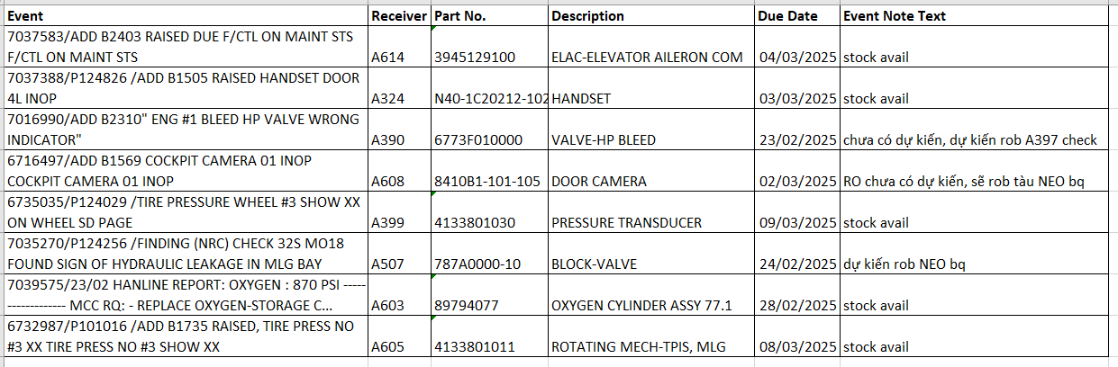
A321
Tình trạng vật tư cho hỏng hóc trên đội bay
Tàu AOG: NIL
Tình hình tàu check: NIL.
Hỏng hóc ảnh hưởng khai thác: Không có vướng mắc vật tư
Hỏng hóc B defect hết hạn trong 10 ngày cần giục vật tư (đã loại các defect có stock):

Slide 60
A321
DANH MỤC VẬT TƯ CRITICAL
STT | Tên thiết bị | P/N | Tình trạng vật tư | Note
1 | FDRV | 17300G11 | stock 2ea alt PN 17300G12
2 | SSTU | 321000M03 | stock NIL, 2 RO dự kiến 28/2
3 | CNA | 745-1101-507 | stock 1ea | Nacelle
4 | SLEEVE LH | 745-0006-501 | stock NIL, đang giục RO (gửi VAECO) | Nacelle
5 | SLEEVE RH | 745-0006-503 | stock NIL, đang giục RO (gửi VAECO) | Nacelle
6 | AIR INLET COWL | 745-3400-507 | stock 3ea | Nacelle
7 | IPCV NEO | 5325192 (1020925-3) | stock 2ea | Rob từ NEO bảo quản
8 | EIU NEO | 777461-1-1 | stock 4ea | Rob từ NEO bảo quản

Slide 61
TÌNH TRẠNG APU LRU A321
it | Part number | Description | MBK level | status
1 | 106-1-1100-02 | ACTUATOR-APU | 1 | stock NIL, đang đặt mua nhưng Airbus không có stock, leadtime 90 ngày
2 | 160494-1 | OIL COOLER |  | stock 1ea
3 | 2704506-2 | MOTOR STARTER | 2 | stock 1ea
4 | 3291238-2 | VALVE-SURGE CONTROL |  | stock NIL
5 | 3291432-1 | LOAD CONTROL VALVE | 1 | stock 1ea
6 | 3616140-10 | FAN ASSY-OIL COOLING |  | stock NIL
7 | 3876287-1 | DATA MEMORY MODULE | 1 | stock 1ea
8 | 3886188-3 | IGV ACTUATOR APU131-9A | 1 | stock 1ea
9 | 3888058-5 | EXCITER | 2 | stock NIL, đang mua từ Honeywell, 25/2 nhập kho
10 | 3888394-221205 | ECB | 1 | stock 1ea
11 | 4131020-4 | LUBE MODULE |  | stock NIL, 3RO có TAT tại Honeywell dài
12 | 441921-5 | CONTROL FUEL UNIT | 1 | stock 1ea
13 | BA03604 | GENERATOR-APU | 1 | stock NIL
14 | 3860864-1 | CLUTCH ASSY | 1 | stock NIL, đang đặt mua nhưng honeywell không có stock

Slide 62
A321 CÁC VẬT TƯ VƯỚNG MẮC KHÁC
STT | Tên thiết bị | P/N | Hỏng hóc | Tình trạng
1 | Rotating mech MLG | 4133801011 | Hỏng hóc nhiều tuy nhiên ST cấp hàng chậm với lý do các thiết bị gửi đi sửa chữa có TAT dài, PO mua mới tới OEM Safran có leadtime dài. Hiện đã phải dừng chương trình kiểm tra theo khuyến cáo của OEM để có đủ vật tư cho các tàu tháo bảo quản. Stock 1ea | Hiện mua 6ea nhưng Safran không có stock, đang giục đối tác cấp hàng
2 | Các thiết bị IFE của Panasonic: LCD VSEB | RD-AV9844-01 RD-KA3303-05 | Hỏng hóc phát sinh nhiều trong khai thác trong khi Panasonic sửa chữa có TAT dài, chủ yếu với lý do thiếu PTVT sửa chữa, thay thế. Các PTVT này hiện đều là đời cũ, VSEB đã dừng sản xuất. | - Phối hợp với Panasonic để đổi PTVT, rút ngắn TAT - Đề nghị Ban KT xem xét phương án tìm PN thay thế
3 | Jetpipe | 745-1107-503 | Thiết bị nằm trên CNA, hỏng hóc nặng crack, không sửa được tại Vaeco. Gửi đi sửa chữa có TAT dài. Có 3 cấp độ hỏng: Disbond: TAT nhanh (<30 ngày), chi phí sửa thấp (8k - 10k USD) Crack 1 vị trí: TAT khoảng 40-50 ngày, chi phí sửa khoảng 20k USD Crack 2 vị trí trở lên: TAT dài 60-80 ngày, chi phí sửa >40kUSD Tình trạng kho: stock 1ea | - Đề nghị VAECO có đánh giá hỏng hóc (SDR) sớm và gửi Ban QLVT để hỏi repair cap và chọn cơ sở sửa chữa phù hợp. - Ban QLVT tiếp tục làm việc với cơ sở sửa chữa để rút ngắn TAT - Đề nghị Ban KT/Vaeco có giải pháp hạn chế hỏng hóc bằng các phương án kiểm tra chủ động, thay thế khi bị disbond sẽ tiết kiệm chi phí sửa và TAT ngắn. - Với các hỏng hóc phát sinh, đề nghị xem xét phương án mở defect để Ban QLVT chủ động phương án cung ứng

Slide 63
A321 VƯỚNG MẮC VẬT TƯ VAECO
A321 – VAECO
STT | Tên thiết bị | P/N | Hỏng hóc | Tình trạng
1 | BELOW | D2157160120000 D2157160000000 | Hỏng hóc gây A359 AOG hỏng Bellow của hệ thống Pack. Các tàu trong check có task kiểm tra hệ thống Pack đều phát hiện ra hỏng Bellow. Ngoài ra, Ban KT triển khai việc kiểm tra chủ động nhưng Airbus không cấp được hàng. VAECO vẫn mua dự phòng nhưng gần đây Airbus cấp hàng chậm. Tình trạng: PN D2157160120000 stock 5ea PN D2157160000000 stock 3EA | Ban QLVT đã hỗ trợ claim Airbus đồng thời tìm kiếm nguồn cung ứng giúp VAECO tuy nhiên việc cung ứng vẫn rất khó khăn do thiếu raw materials, Airbus chỉ cấp hàng AOG và chưa đồng ý cấp cho chương trình đánh chặn. Hiện Airbus chưa có dự kiến ngày ship

Slide 64
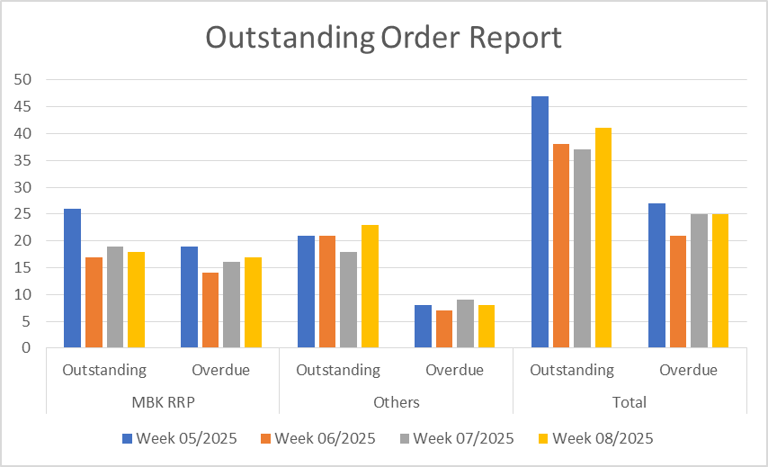
B787
Tình trạng đơn hàng Pooling: 25 đơn hàng quá hạn trong tổng số 41 đơn hàng đang open
Đơn hàng lấp đầy kho MBK: overdue 17 LO / total 18 LO
Đơn hàng khác (Defect, Hardtime): overdue 08 EO / total 23 EO

Slide 65
B787
STT | Tên thiết bị | P/N | Lưu ý | Tình trạng
1 | FMU | 7000546H14 | Hỏng hóc gây APU INOP. | Không có hỏng hóc. 02ea in stock.
2 | Chiller | 600-2 | Hiện cả fleet B787 có 03 hỏng hóc. | - NIL stock - 04RO: + 03ea EDD 25Feb. + 01ea chưa có EDD.
3 | VFSG | 7001330H04 | Nếu phát sinh hỏng hóc sẽ chỉ mở được 03 ngày. | - 01ea dự phòng in stock.
4 | Tailcone light Card Led | 30-2968-3 32-4188-3 | Nguồn cung hàng chậm, delay shop Honeywell. | Hiện không có hỏng hóc. -Card led: + 01ea in stock. + 02ea PO EDD 10/2025.

Slide 66
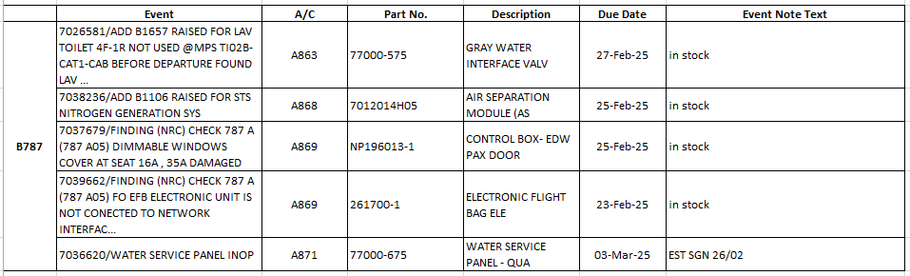
B787
Một số PTVT cần lưu ý:
PTVT thay nhiều: VFSG, GPM, NSG, CAC, Pump Pack, FMU, GWIV, Tailcone light (hỏng hóc rất nhiều sub card led).
Hỏng hóc ảnh hưởng cần lưu ý:.
• A865 - STS: CARGO REFRIG COMPRES-SOR: đặt controller, đã giao Vaeco SGN ngày 22/02.
• A869 - BRAKE 6 WORN TO LIMIT: dự kiến 24/02 sẽ có phanh ở HAN
• A871, A874 - WATER SERVICE PANEL INOP: 01ea Panel dự kiến về SGN ngày 26/02, 01ea chưa có EDD..

Slide 67
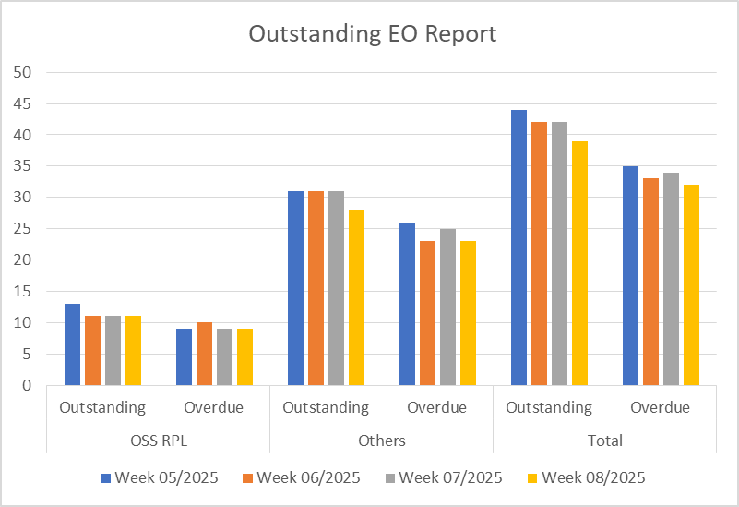
A350
Tình trạng đơn hàng Pooling: 32 đơn hàng quá hạn trong tổng số 39 đơn hàng đang open
Đơn hàng lấp đầy kho OSS: 09 overdue LO / total 11 LO
Đơn hàng khác (Defect, Hardtime): 23 overdue EO / total 28 EO
Tình trạng đơn hàng pool trong 4 tuần gần nhất:

Slide 68
A350
STT | Tên thiết bị | P/N | Hỏng hóc | Tình trạng
1 | Spoiler Servo control FCRM | CA67003-018/020/025 CA71323-016 / -015 | Hỏng hóc nhiều trên fleet A350. | - Spoiler Servo: NIL stock, 01 lấp đầy đặt hàng 20/02.. - FCRM: 05ea in stock, cần 01ea cho A891
2 | Chiller | 688-6/688-6-00-100 | Hiện cần 17ea (09 hỏng hóc + 08 cho tàu bảo quản). | - NIL stock - 14RO, trong đó: + 03ea về HAN trong tuần 09 + 07ea EDD 25/02. + 01ea EDD 25/03. + 03ea chưa có EDD.
3 | EDP | 53098-06 | Hỏng hóc phát sinh sẽ phải cắt tải, tiềm ẩn AOG. Vẫn hỏng hóc nhiều trên fleet A350. | + 11ea in stock (10ea của tàu BQ).
4 | VCRU, Motor Controller |  | Hỏng hóc ảnh hưởng đến hệ thống chiller của tàu bay. TAT sửa chữa tại shop Honeywell rất dài (vẫn chưa được cải thiện) dẫn đến việc cung ứng hàng của Airbus rất chậm. | Nhiều tàu A350 có mssg VCRU và controller. 01ea giao HAN 22/02 dùng cho A897

Slide 69
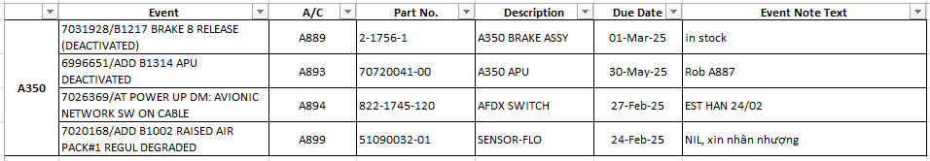
A350
Một số PTVT cần lưu ý:
+ Một số thiết bị pooling của OEM Honeywell liên quan hệ thống Chiller (VCRU, Motor Controler) TAT vẫn rất dài.
EDP vẫn hỏng hóc nhiều.
Hỏng hóc ảnh hưởng cần lưu ý:
• A893 - APU INOP: Rob APU từ A887.
• A896 - UPPER LATCH ASSY OF COCKPIT DOOR BOLTING SYSTEM IS NOT FULLY LOCKED: đặt hàng Latch, EST 07/03.
• A897 - CHILLER SYSTEM INOP: đặt hàng VCRU, VCRU giao Vaeco HAN 22/02.
.

Slide 70
ATR
STT | Tên thiết bị | P/N | Hỏng hóc | Tình trạng
1 | Blade Propeller | R815505-6/-9 | For Major Inspection | 07EA: STK SGN (p/n R815505-9)
2 | Hub Propeller | 815470-2 | For Major Inspection | 02EA: STK SGN 01PO: Chưa có EDD
3 | Actuator Propeller | 815585-7 | For Major Inspection | 02EA: STK SGN
4 | End Wing-Left | S5741212100810 S5741212100910 |  | 01EA: STK SGN P/N S5741212100810 01EA: STK SGN P/N S5741212100910
5 | P.E.C | 816332-5-401 |  | 02EA: STK SGN
6 | MLG Shock Absorber | D23188000-5 | Hyd Leak | STK = 0 NO ORDER OUTSIDE
7 | AFCS Computer | 7003974-606 | DASH ON ADU; CONNECTOR FOUND LOOSEN | 01RO: đang vận chuyển từ Pháp về (hàng đổi) 01RO: chưa có thông tin

Slide 71
Phanh, bánh lốp cho các đội bay
STT | Tên thiết bị | P/N | Hỏng hóc | Giải pháp và kiến nghị
1. | Lốp cho các đội bay |  | Lốp các loại đủ dự phòng. | -Ban QLVT tiếp tục thúc đẩy lốp về dự phòng
2. | Phanh cho Đội bay B787 | C20648000 | NIL stock. 01ea dự kiến giao HAN 24/02 và 01ea giao SGN ngày 28/02 (cần 01ea cho A869). | - Ban QLVT đang làm việc với Safran thúc đẩy các cụm phanh đang sửa chữa về. - Tần suất thay phanh B787 đang gia tăng, Ban QLVT đã đề nghị Ban KT và VAECO cập nhật kế hoạch thay phanh cho 3 tháng tới và rà soát làm stagger để tránh tình trạng thay phanh hàng loạt những
3. | Phanh Đội bay A350 | 2-1756-1 | 01ea in stock stock, 03ea sẽ ra shop VSTEA trong tuần 09. | - Tần suất thay phanh A350 đang gia tăng rất nhanh, Ban QLVT đã đề nghị Ban KT và VAECO cập nhật kế hoạch thay phanh cho 3 tháng tới và rà soát làm stagger để tránh tình trạng thay phanh hàng loạt.
4. | Phanh đội Bay A321 | C20534100 | Kho có 06 ea dự phòng. | - Ban QLVT đang tiếp tục thúc đẩy các heat sink A321 về để phục vụ bảo dưỡng phanh A321. - Ban QLVT đã đề nghị Ban KT và VAECO cập nhật kế hoạch làm stagger phanh A321 tránh việc thay phanh hàng loạt.

Slide 72
Động cơ
- Đội bay A350:
• Số lượng dự phòng: 03ea (thuê dài hạn) & 03 động cơ thuê ngắn hạn + 01 động cơ new (giao HAN 22/01).
• Số lượng trong kho: 0
• Số lượng động cơ đang tại shop sửa chữa: 06ea (03 động cơ 21047 và 21043 và 21317 sửa tại N3 và 02 động cơ 21422 & 21316 & 21201 sửa tại HAESL). Trong đó 21316 đã sửa xong giao HAN 22/02.
• Tháng 01 thêm 02 động cơ induction (01 tại HAESL và 01 tại SEASL).
Đã thu xếp chuyển 01 core engine stand từ N3 về để swap động cơ vào tháo tiếp động cơ gửi đi shop.
- Đội bay B787:
• Số lượng dự phòng: 09ea (2 sở hữu, 2 dài hạn và 5 ngắn hạn) đã ký thêm 02 hđ thuê đc với Aercap.
• Số lượng trong kho: NIL
• Số lượng động cơ đang tại shop sửa chữa:
+05 động cơ ở KLM shop : 956556, 956569, 956533, 956599 và 956947.
+02 động cơ ở GE shop :958398 (delay in GEEVES), 958537.
• Thuê động cơ đáp ứng KH sửa 2024-2025: B787 có 04 dự phòng và đang thuê 05 của Aercap (956933; 958266 và 958934 958966 và 956626) dự kiến cần thuê 01 động cơ nữa Q1 trong năm 2025.

Slide 73
Động cơ
- Đội bay A321 Ceo:
• Số lượng dự phòng: 13 (3 sở hữu, 10 thuê ngắn hạn)
• Số lượng trong kho: 02ea V17951, V15851
• Số lượng US chờ chuyển đi: NIL
• Số lượng động cơ đang sửa tại shop: 11ea
• Động cơ thuê đang hoàn tất thủ tục hoàn trả đối tác: V12175 (WILLIS) - đã giao WILLIS 18/11/2024, V18951- đã giao WILLIS 6/1/2025, đang hoàn thiện thủ tục
- Vướng mắc:
+ Danh mục missing part list của động cơ sửa chữa về
- Giải pháp:
+ Thúc đẩy việc sửa chữa động cơ tại shop
+ Làm việc với Ban KT về KH động cơ về, tháo trả.

Slide 74
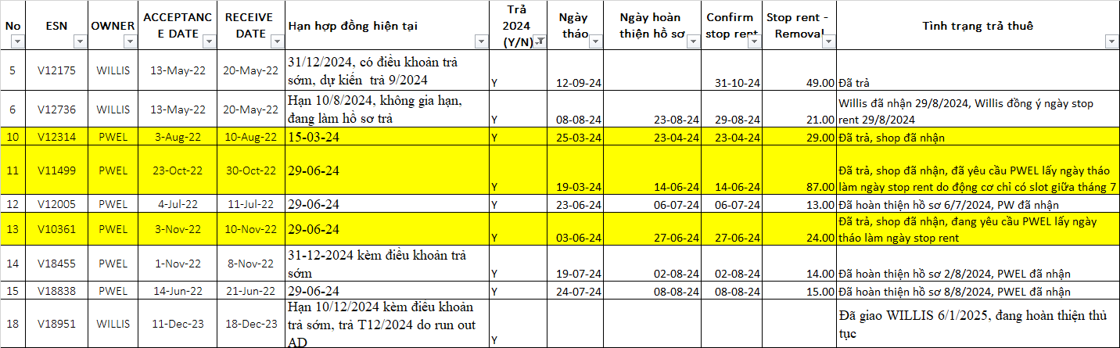
Động cơ
- Tình trạng trả động cơ thuê 2024

Slide 75
- Đội bay A321 Neo:
• Số lượng dự phòng: 05ea (2 sở hữu (đang SLB), 2 dài hạn và 01 thuê ngắn hạn thuê của PW).
• Số lượng trong kho: NIL.
• Số lượng động cơ sửa chữa: có 8 động cơ đang sửa (06 tại ESA và 02 tại IHI)
• Dự kiến thuê 2 Eng mới trong Q2/2025 (Willis và ELFC)
Trong đó:
+ P771075: Dự kiến release 26/2 tại ESA. Dự kiến có ở VAECO HAN 4/3
+ P771041: Dự kiến vận chuyển 27/2 tại VAECO HAN. Induct dự kiến 19/3 tại MTU. + P770904: Lịch release delay 27 ngày.
Vướng mắc:
+ TAT tại shop kéo dài, hiện do shop quá tải các động cơ tháo cung phải đợi slot lên đến 200 ngày.
+ Các động cơ A321 NEO tháo đi sửa trước đây không có đc lắp lên, khi tháo trả đc thuê thiếu nhiều LRUs đang đi cùng đc sửa. + Khoảng thời gian cao điểm nghỉ lễ, thiếu hụt phụ tùng vật liệu, sự gia tăng các lỗi Rejection trong kiểm tra sau thử nghiệm.
Giải pháp:
+ Thúc đẩy động cơ sửa chữa tại shop.
+ Tổ chức họp và tìm giải pháp với Ban KT, VAECO với danh mục MPL đc tháo khi gửi đi sửa.

Slide 76
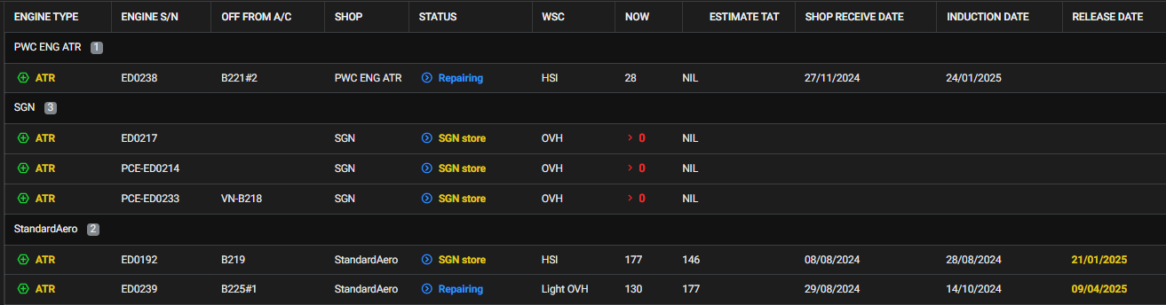
- Đội bay ATR:
• Số lượng dự phòng: 06: 03 ENG sở hữu, 03 ENG thuê ngắn hạn: (ED0321) (ED0036) (ED0715).
• ED0238 đang sửa tại shop PWC tại SING.
• ED0239 đang sửa tại SA.
• Vướng mắc/ Khó khăn:
+ Các shop vẫn đang gặp trình trạng thiếu part, dẫn đến TAT bị kéo dài tại cả 02 shop
• Giải pháp:
+ Tiếp tục theo sát các động cơ đang sửa chữa tại PWC và StandardAero.

Slide 77
Kế hoạch động cơ
A350: Động cơ 21316 sửa tại HAESL giao HAN 22/02.
B787: NIL.
+ Động cơ 958537 sửa tại GE_CAL dự kiến giao SGN 28/02.
+ Động cơ 956556 sửa tại KLM dự kiến xong cuối tháng 3/2025
A321 CEO :
+ Động cơ dự kiến về trong tháng 3: V16037 (04/03), V12505 (19/03).
A321 NEO:
+ P771075: Dự kiến 04/03 giao VAECO HAN.
ATR: 01 stock (ED0192).
+ED0239 sửa chữa tại StandardAero: dự kiến release ngày 09/04/2025
+ED0238 sửa chữa tại PWC: induct ngày 24/01/2025 và chưa có ngày về dự kiến.

Slide 78
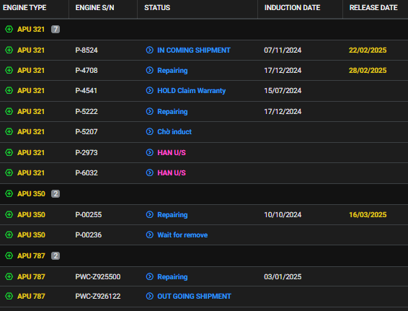
APU
APU A321
+ STK: 01 APU tại HAN (SN: P-4922).
+ Tháng 2: dk 01ea về HAN.
APU A350
+ STK: 0
+ 01 APU đang đợi tháo xuống để gửi đi shop bảo hành.
+ 01 APU (P-00255) đang sửa chữa tại shop Lufthansa, dự kiến release ngày 16/03/2025
APU B787
+ STK: 0 APU
+ 01 APU (PWC-Z926122) đang gửi đi shop
+ 01 APU ( PWC-Z925500) đang sửa tại shop PW Poland gặp tình trạng kho khăn trong chuỗi cung ứng nên chưa confirm được ngày dk về.

